Slide 1


Slide 2

O akcji „Dzieci Uczą Rodziców”

Slide 3

O akcji „Dzieci Uczą Rodziców”

Slide 4


Slide 5
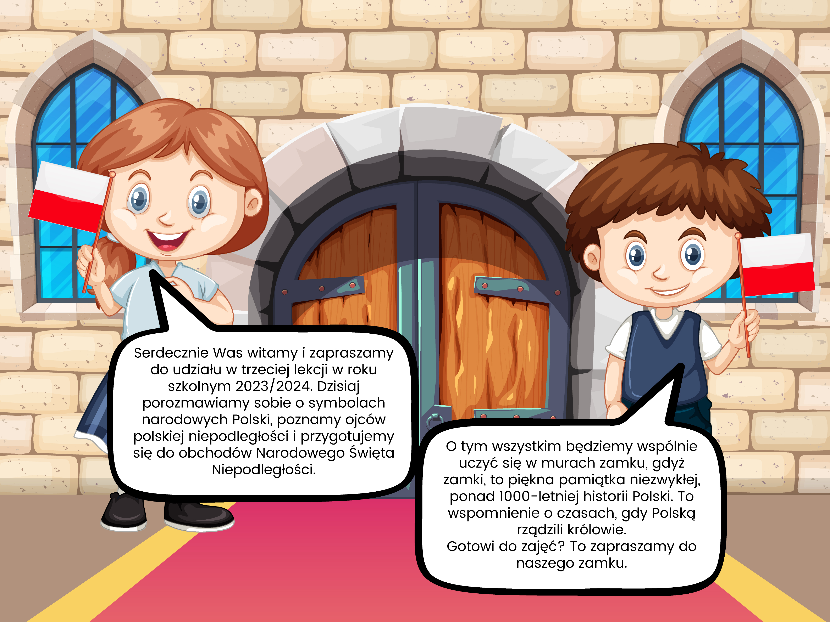

Slide 6
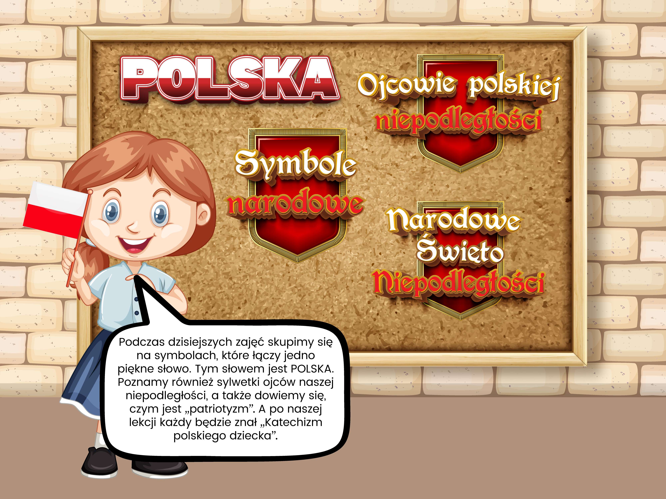

Slide 7
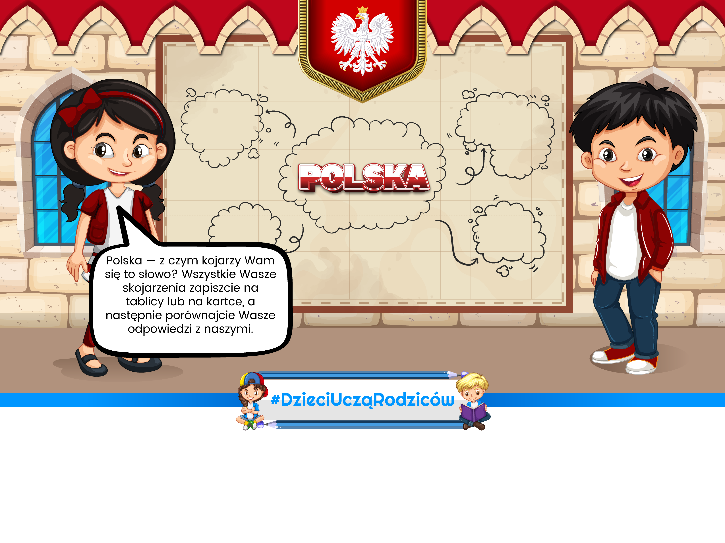
Polska to …

Slide 8
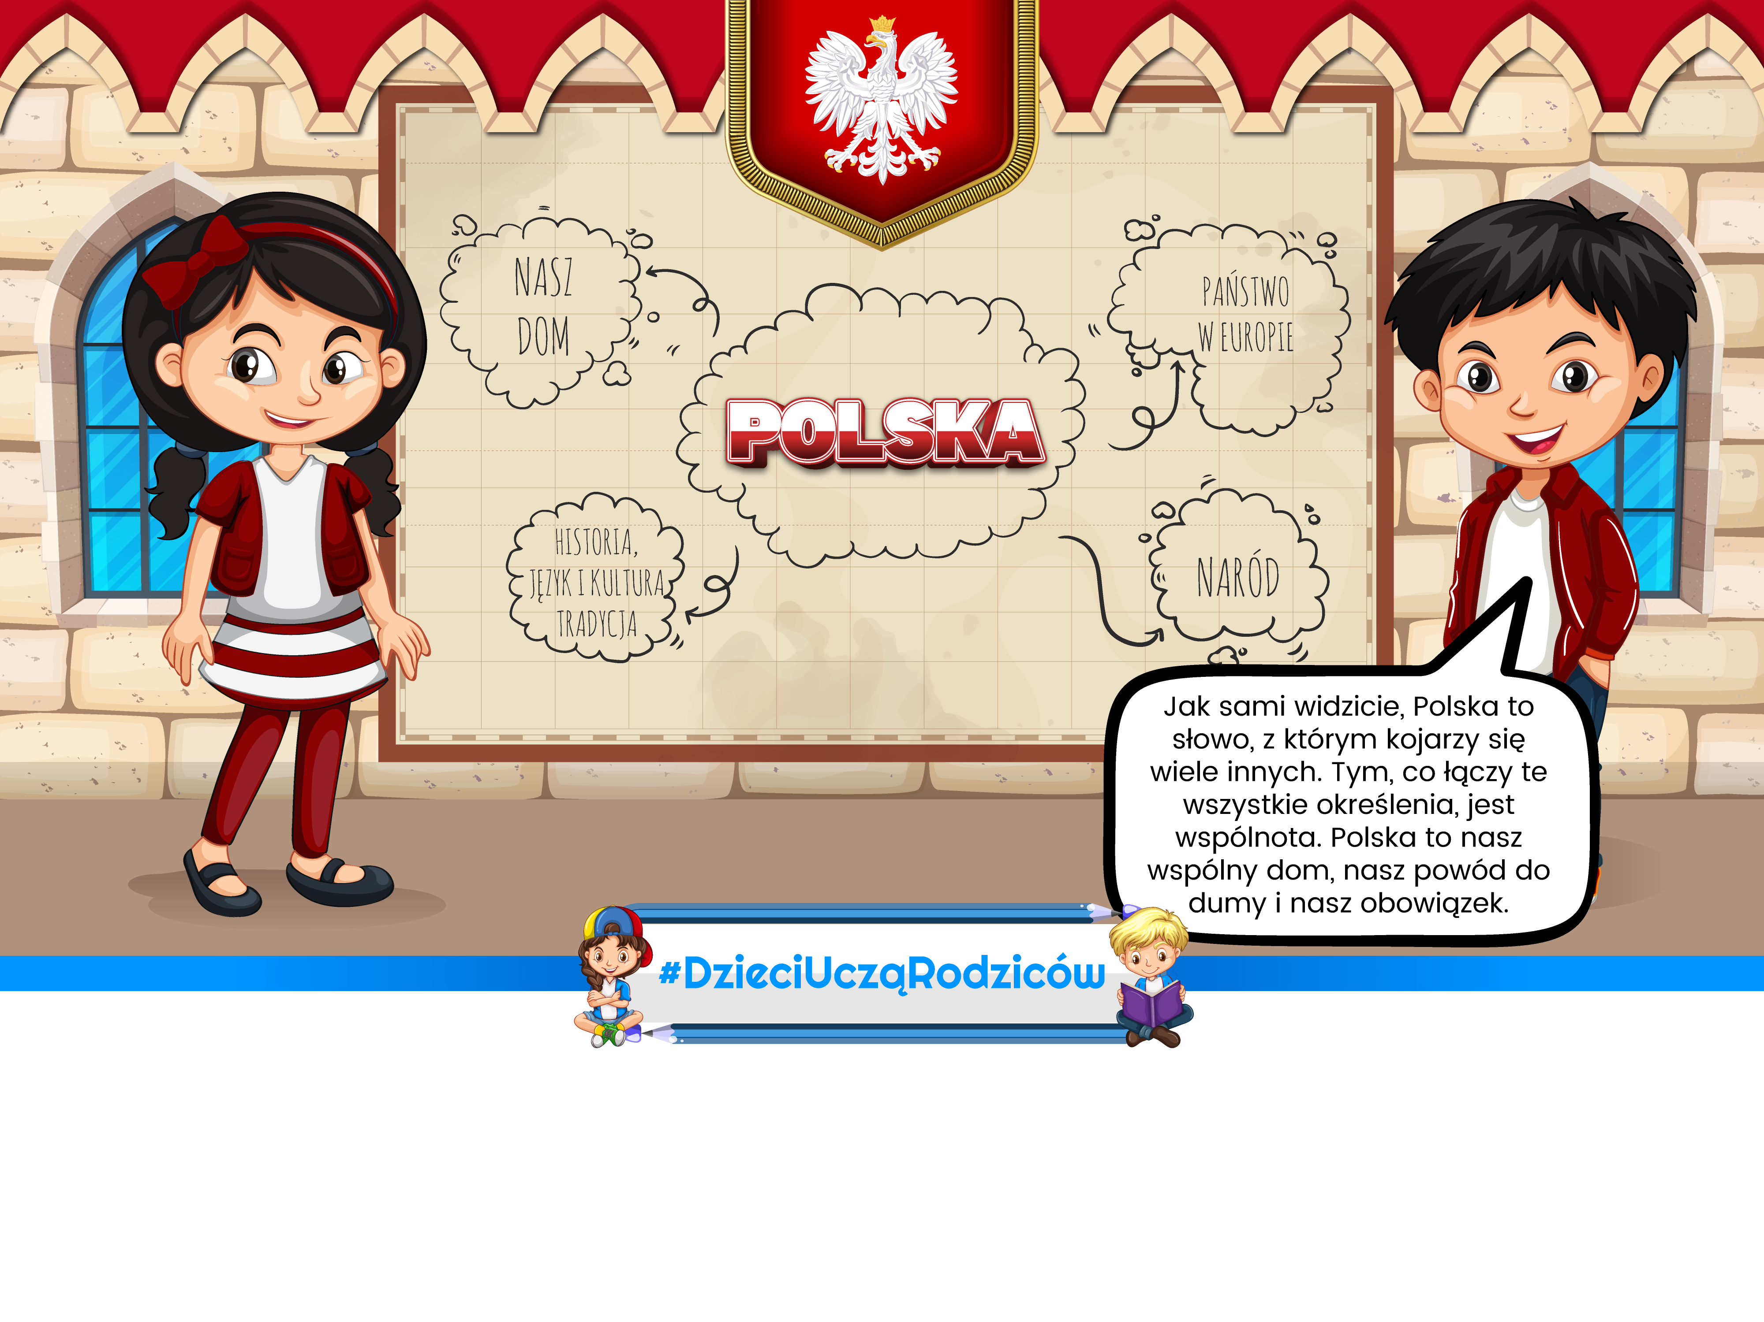
Polska to wspólnota!

Slide 9
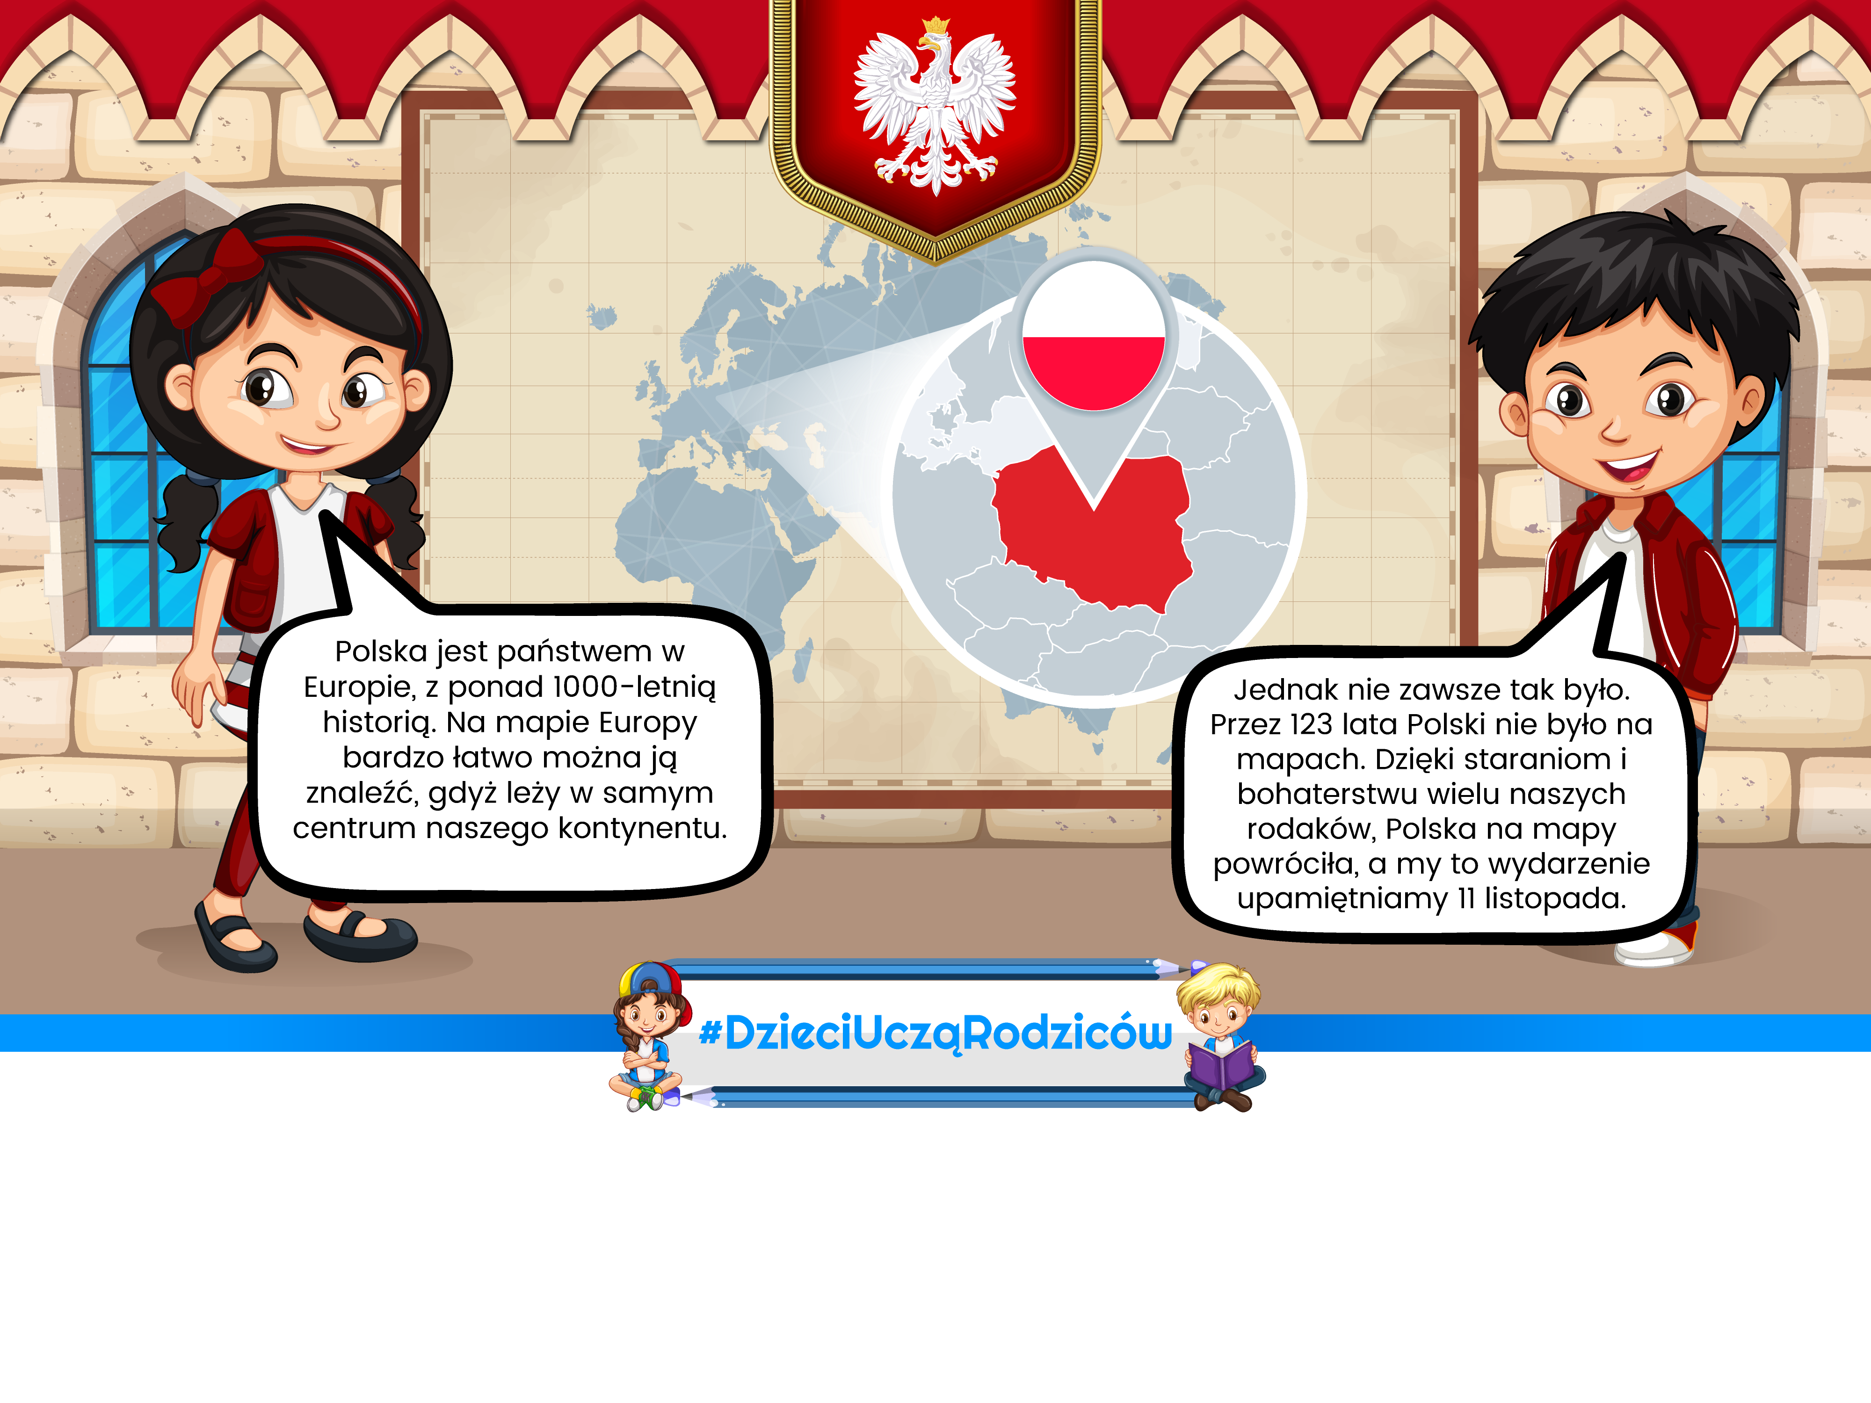
Wyjątkowa data: 11 listopada!

Slide 10

Narodowe Święto Niepodległości

Slide 11
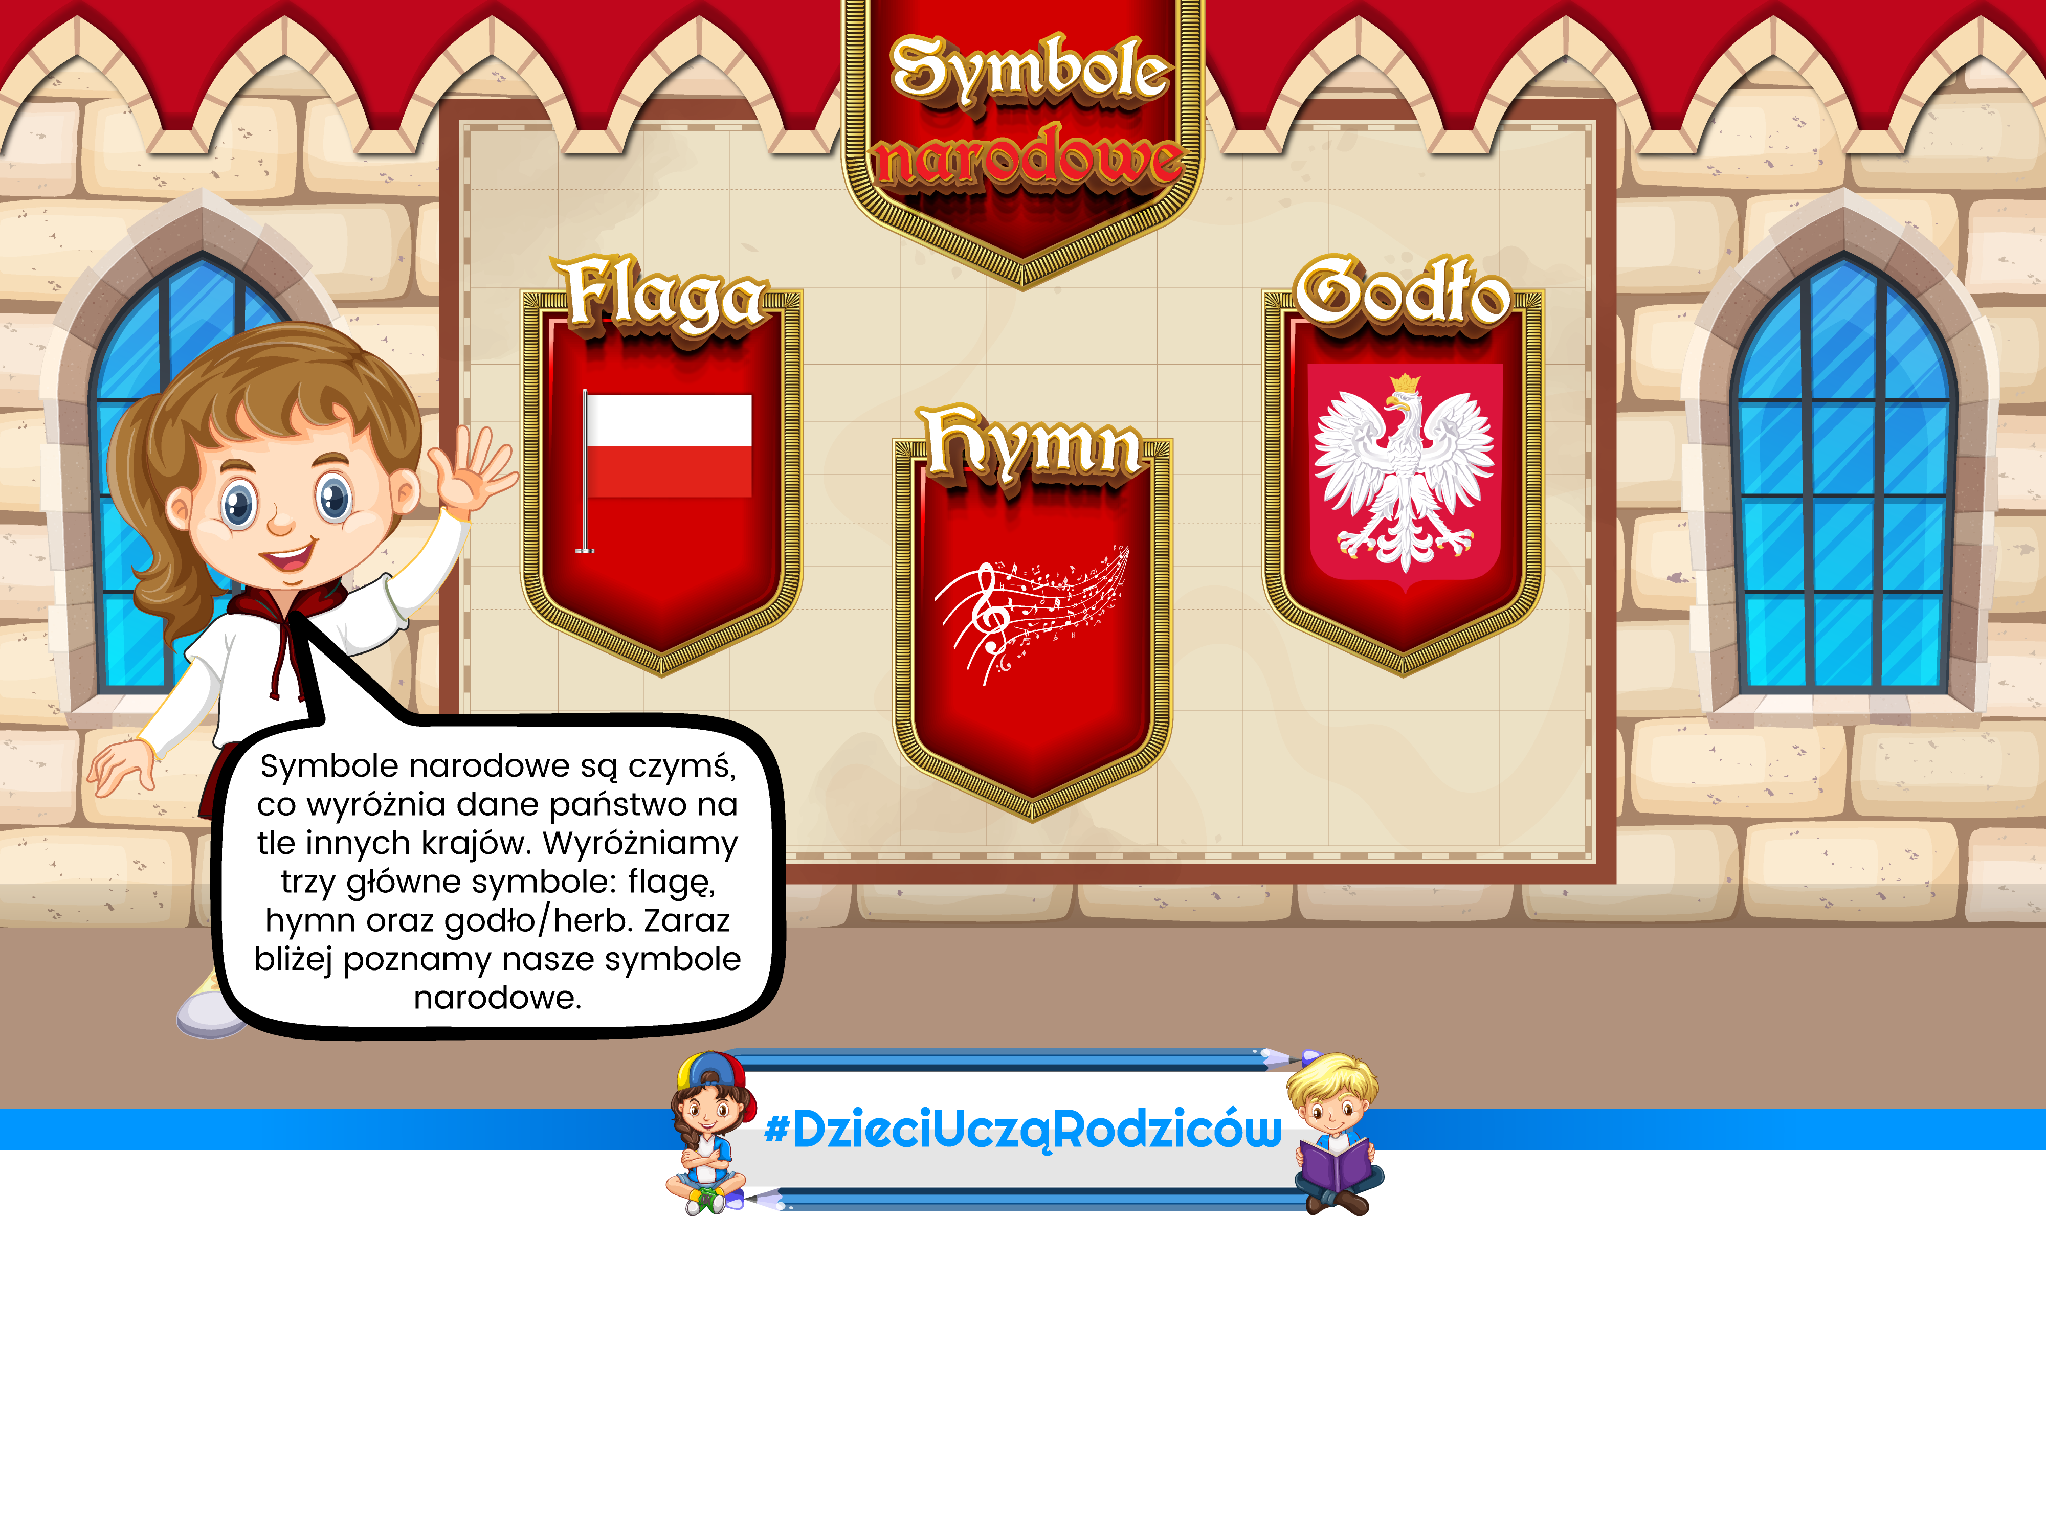
Poznajemy symbole narodowe

Slide 12
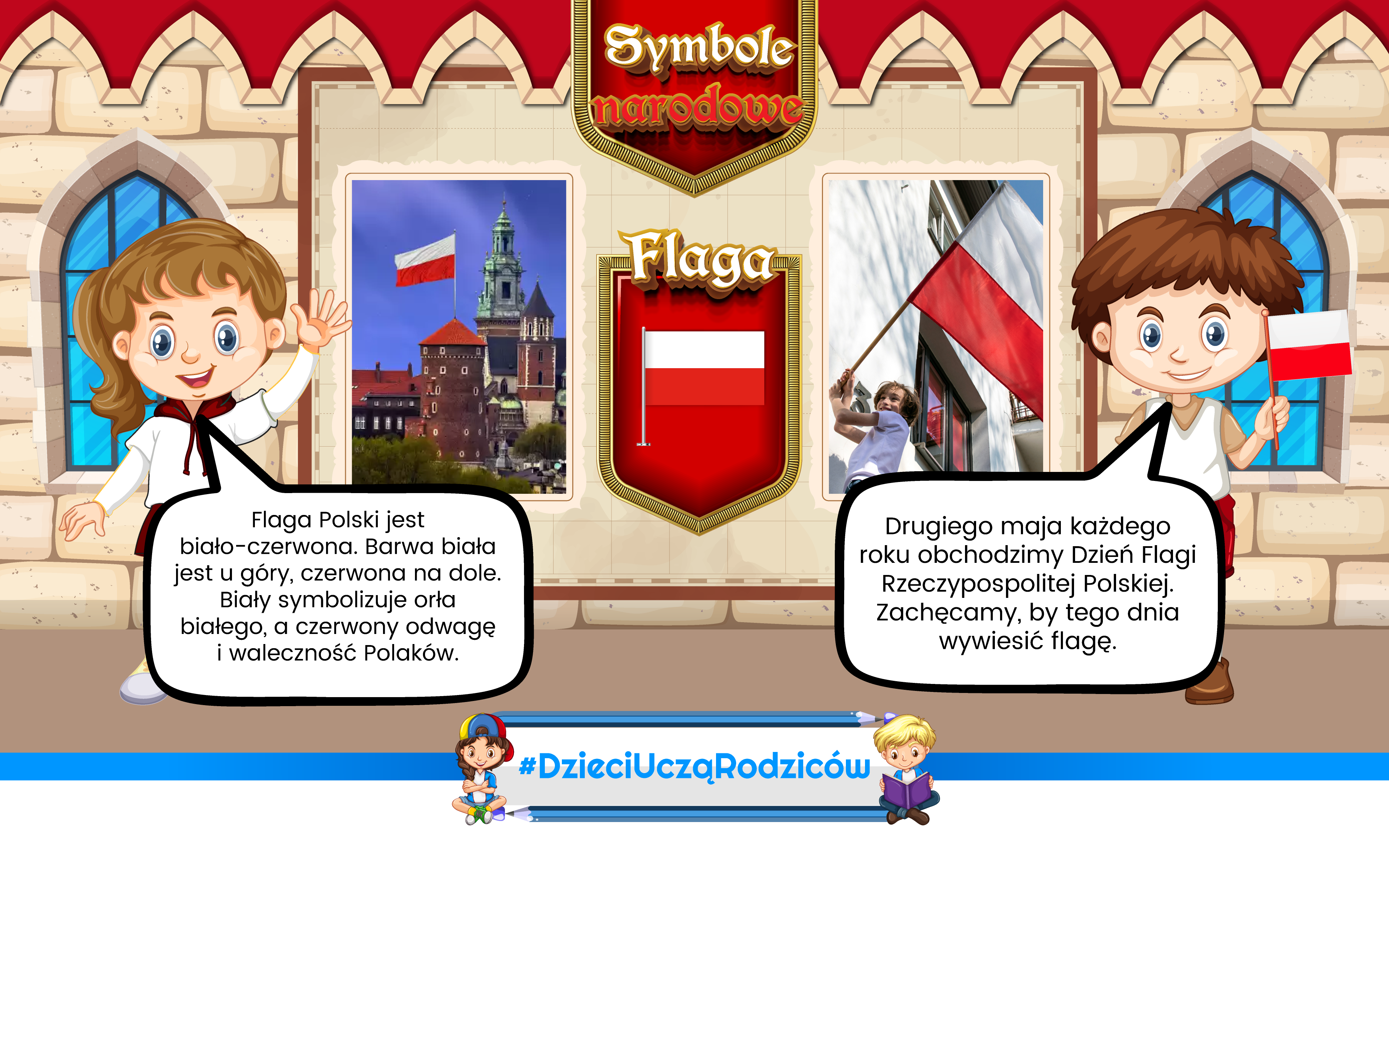
Poznajemy symbole narodowe

Slide 13
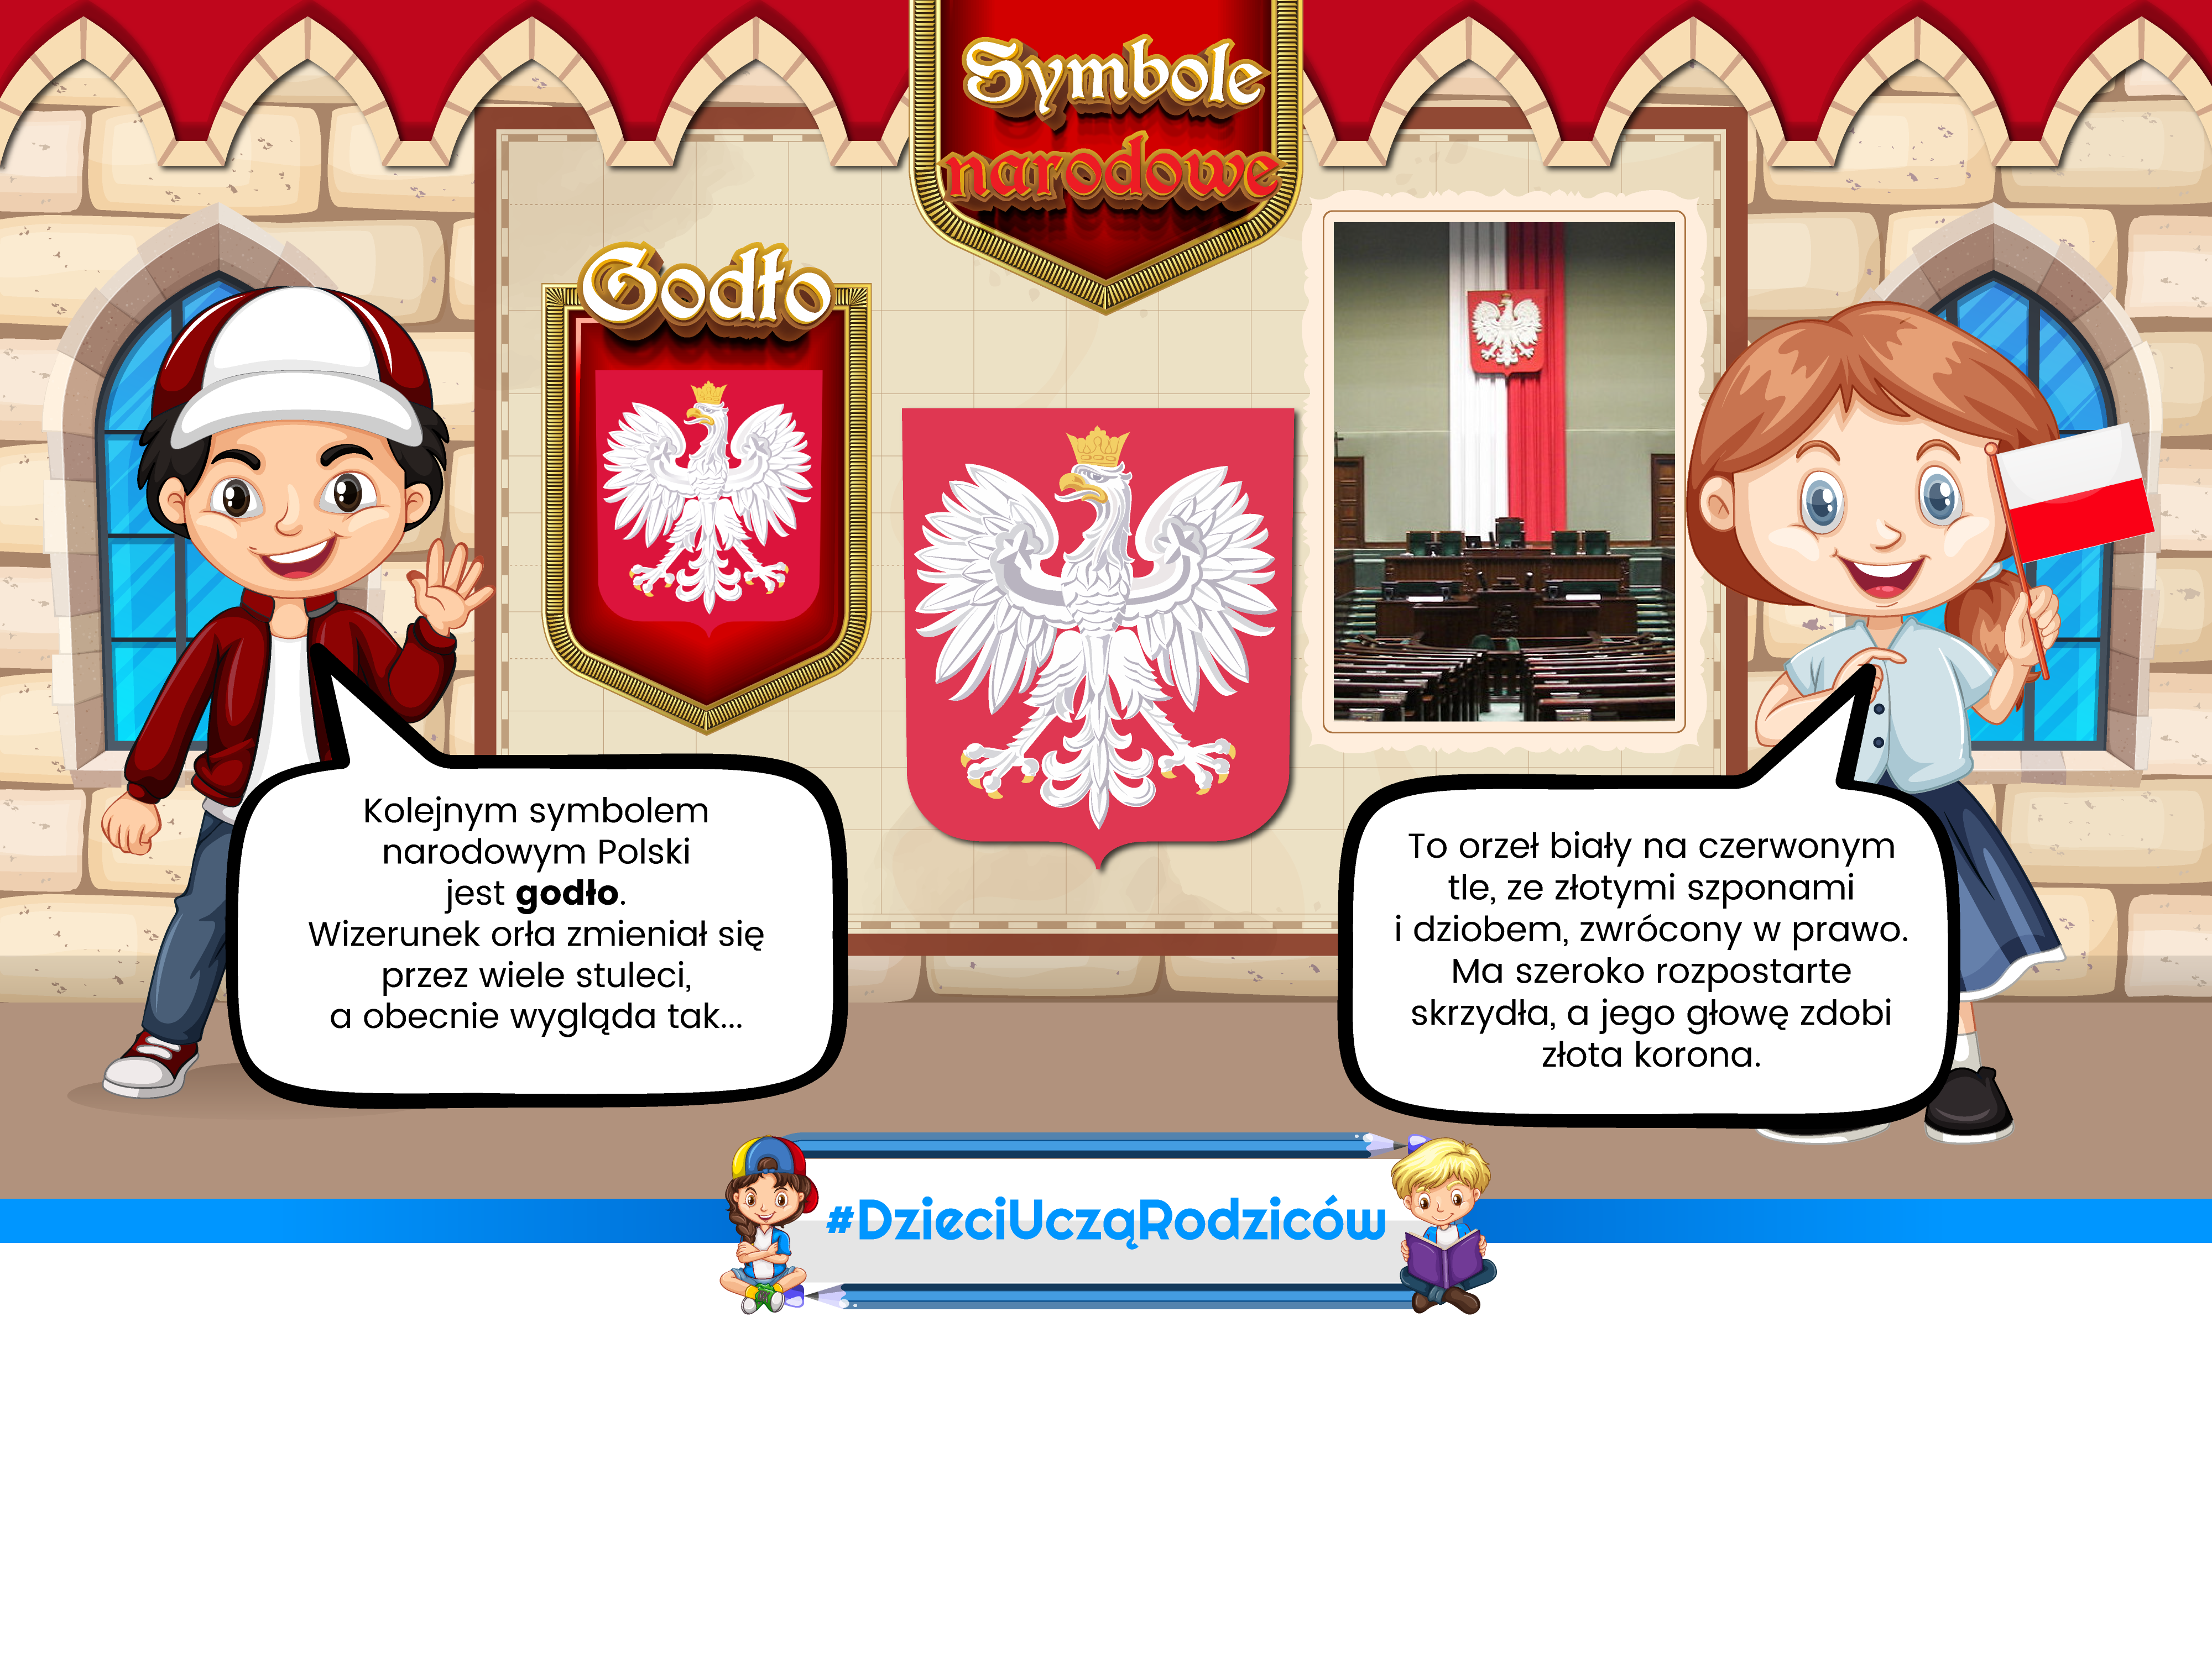
Poznajemy symbole narodowe

Slide 14
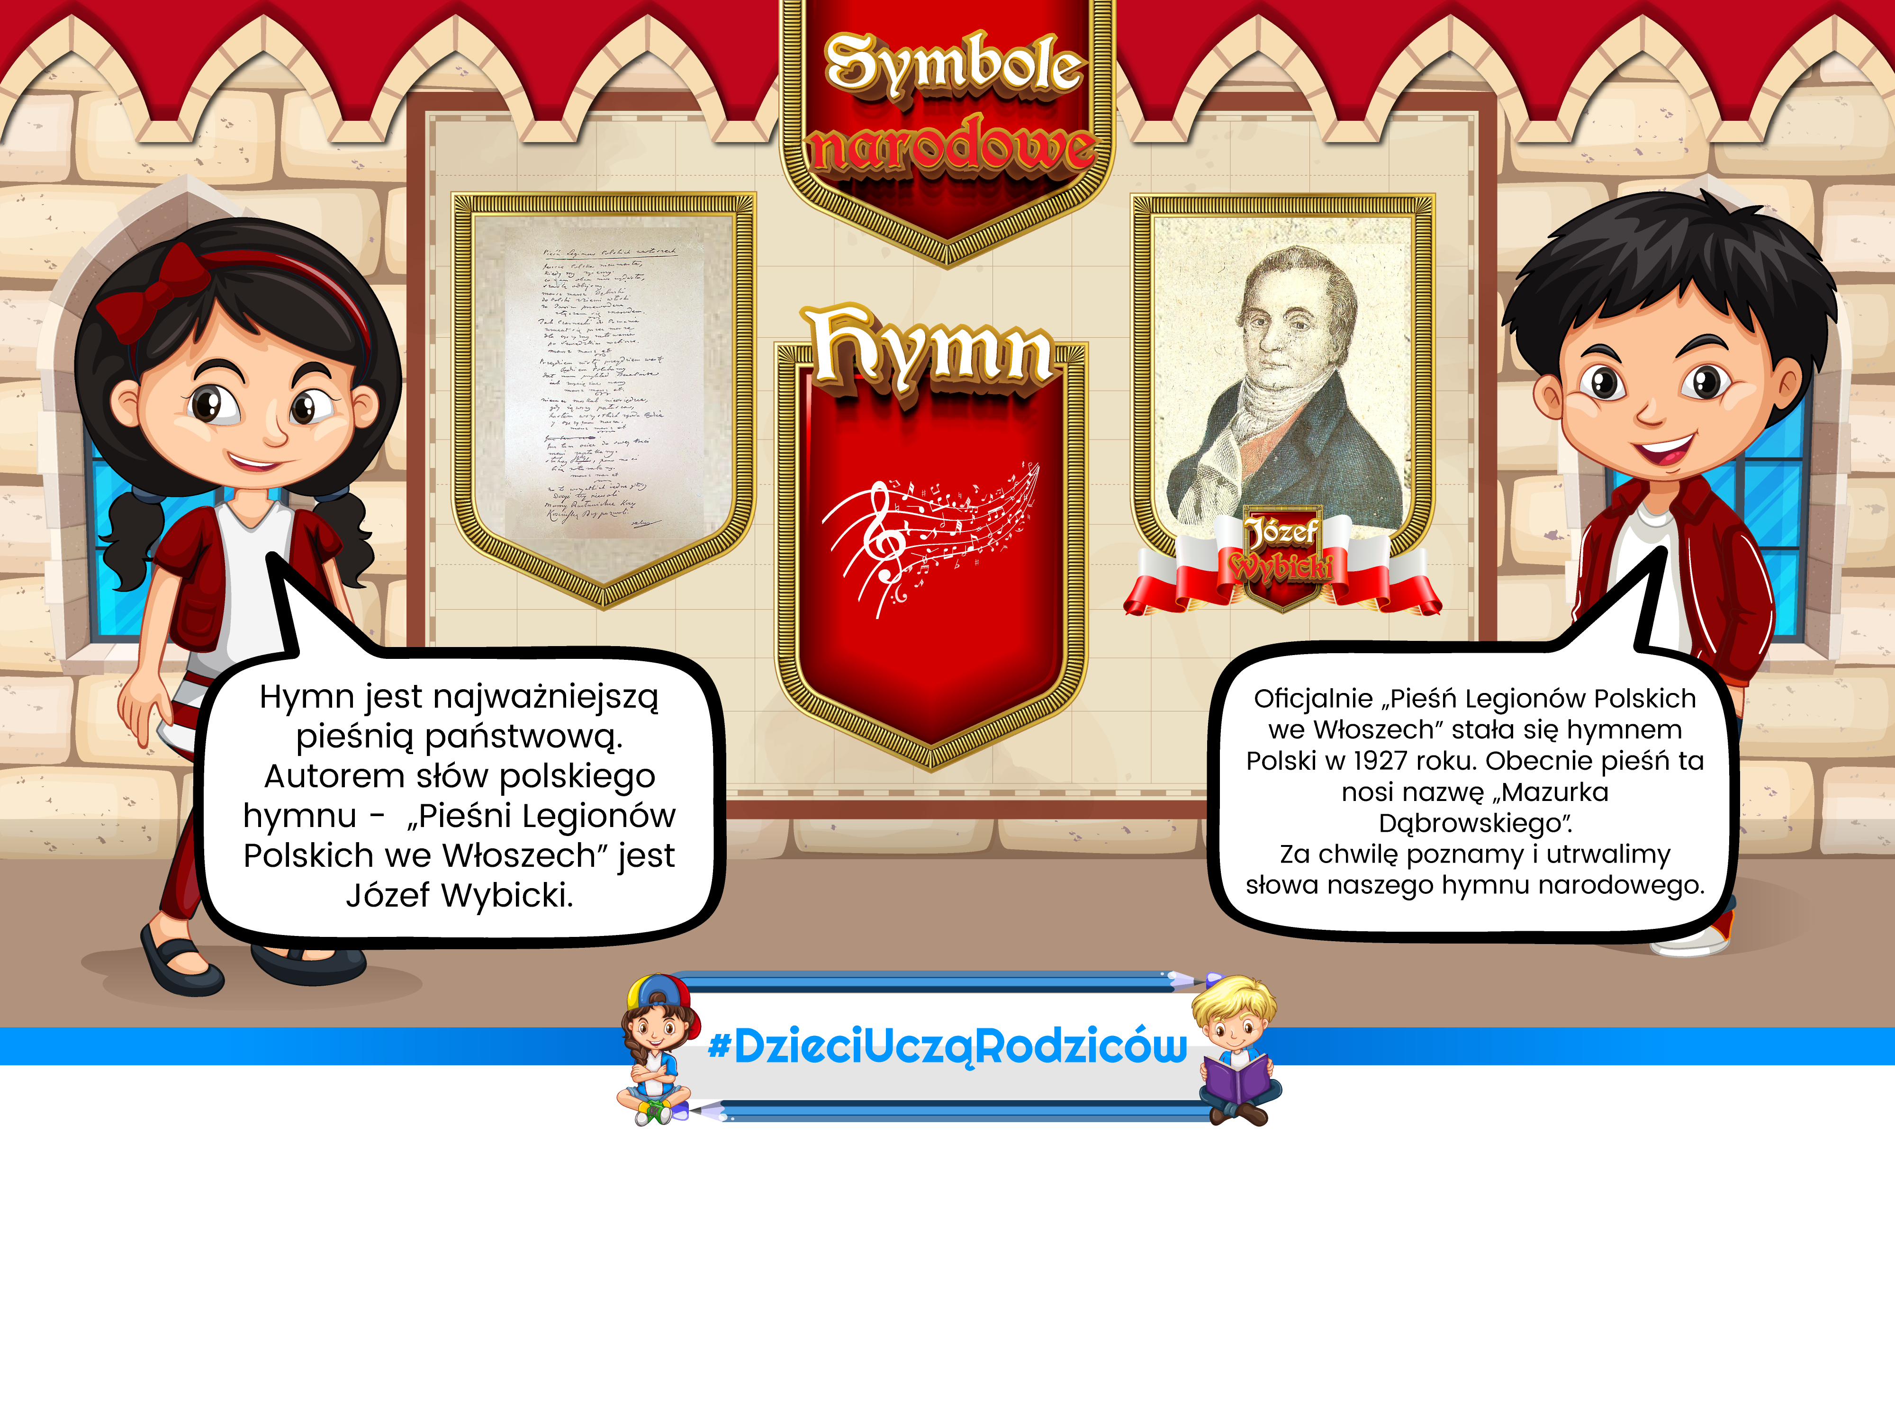
Poznajemy symbole narodowe

Slide 15
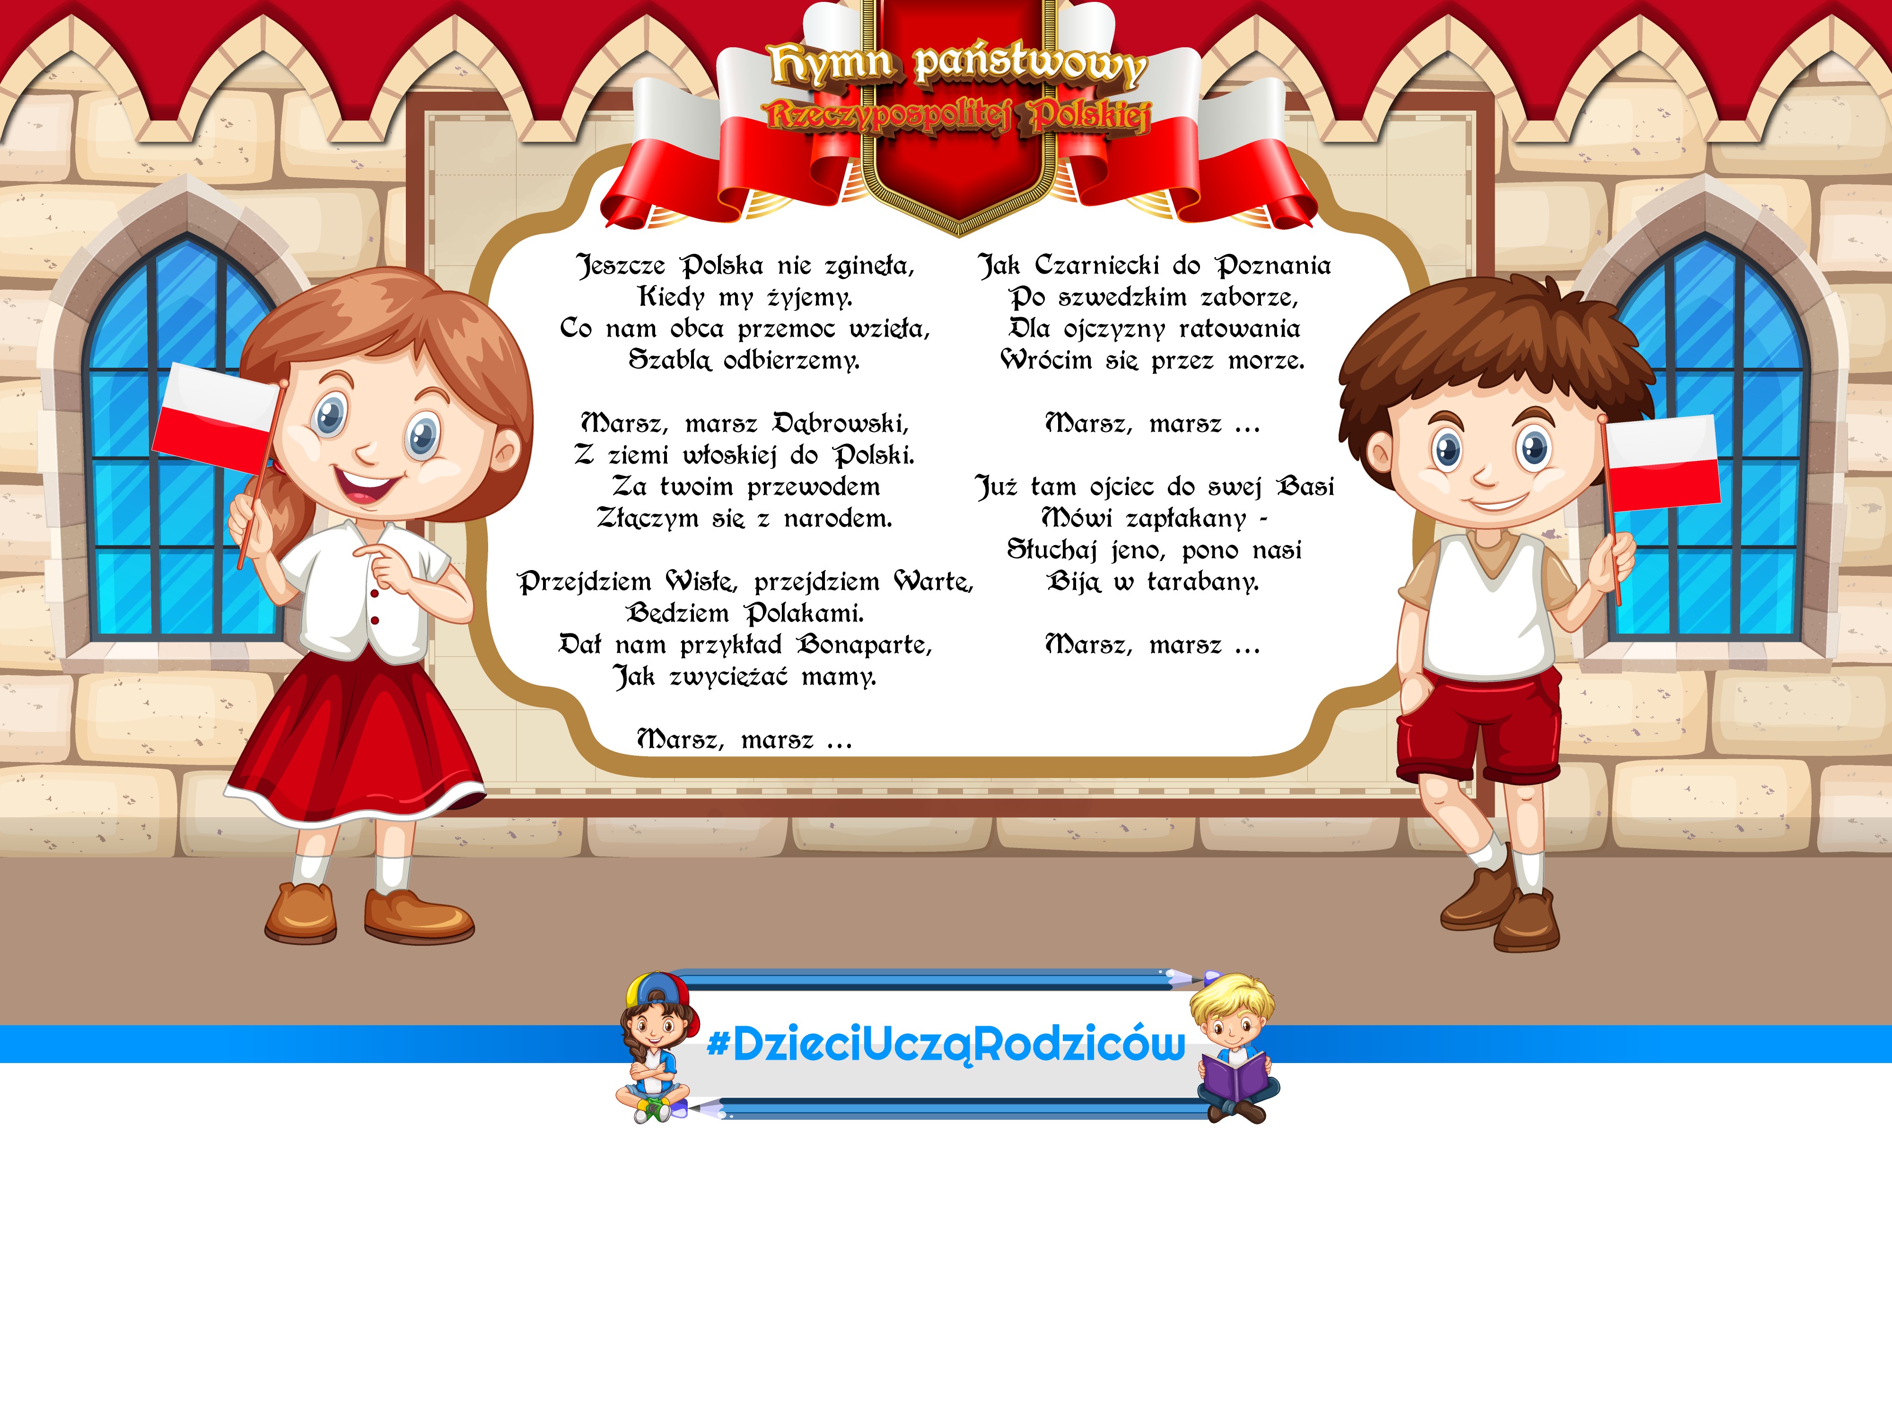
Poznajemy symbole narodowe

Slide 16
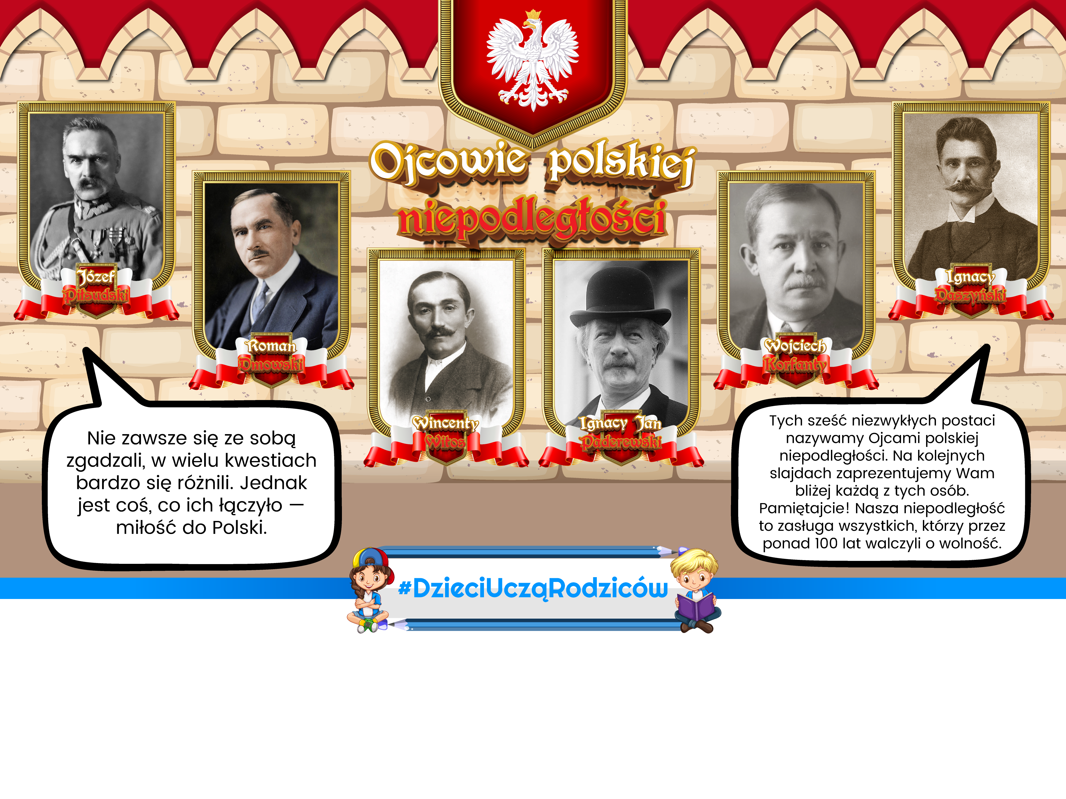
Ojcowie polskiej niepodległości

Slide 17
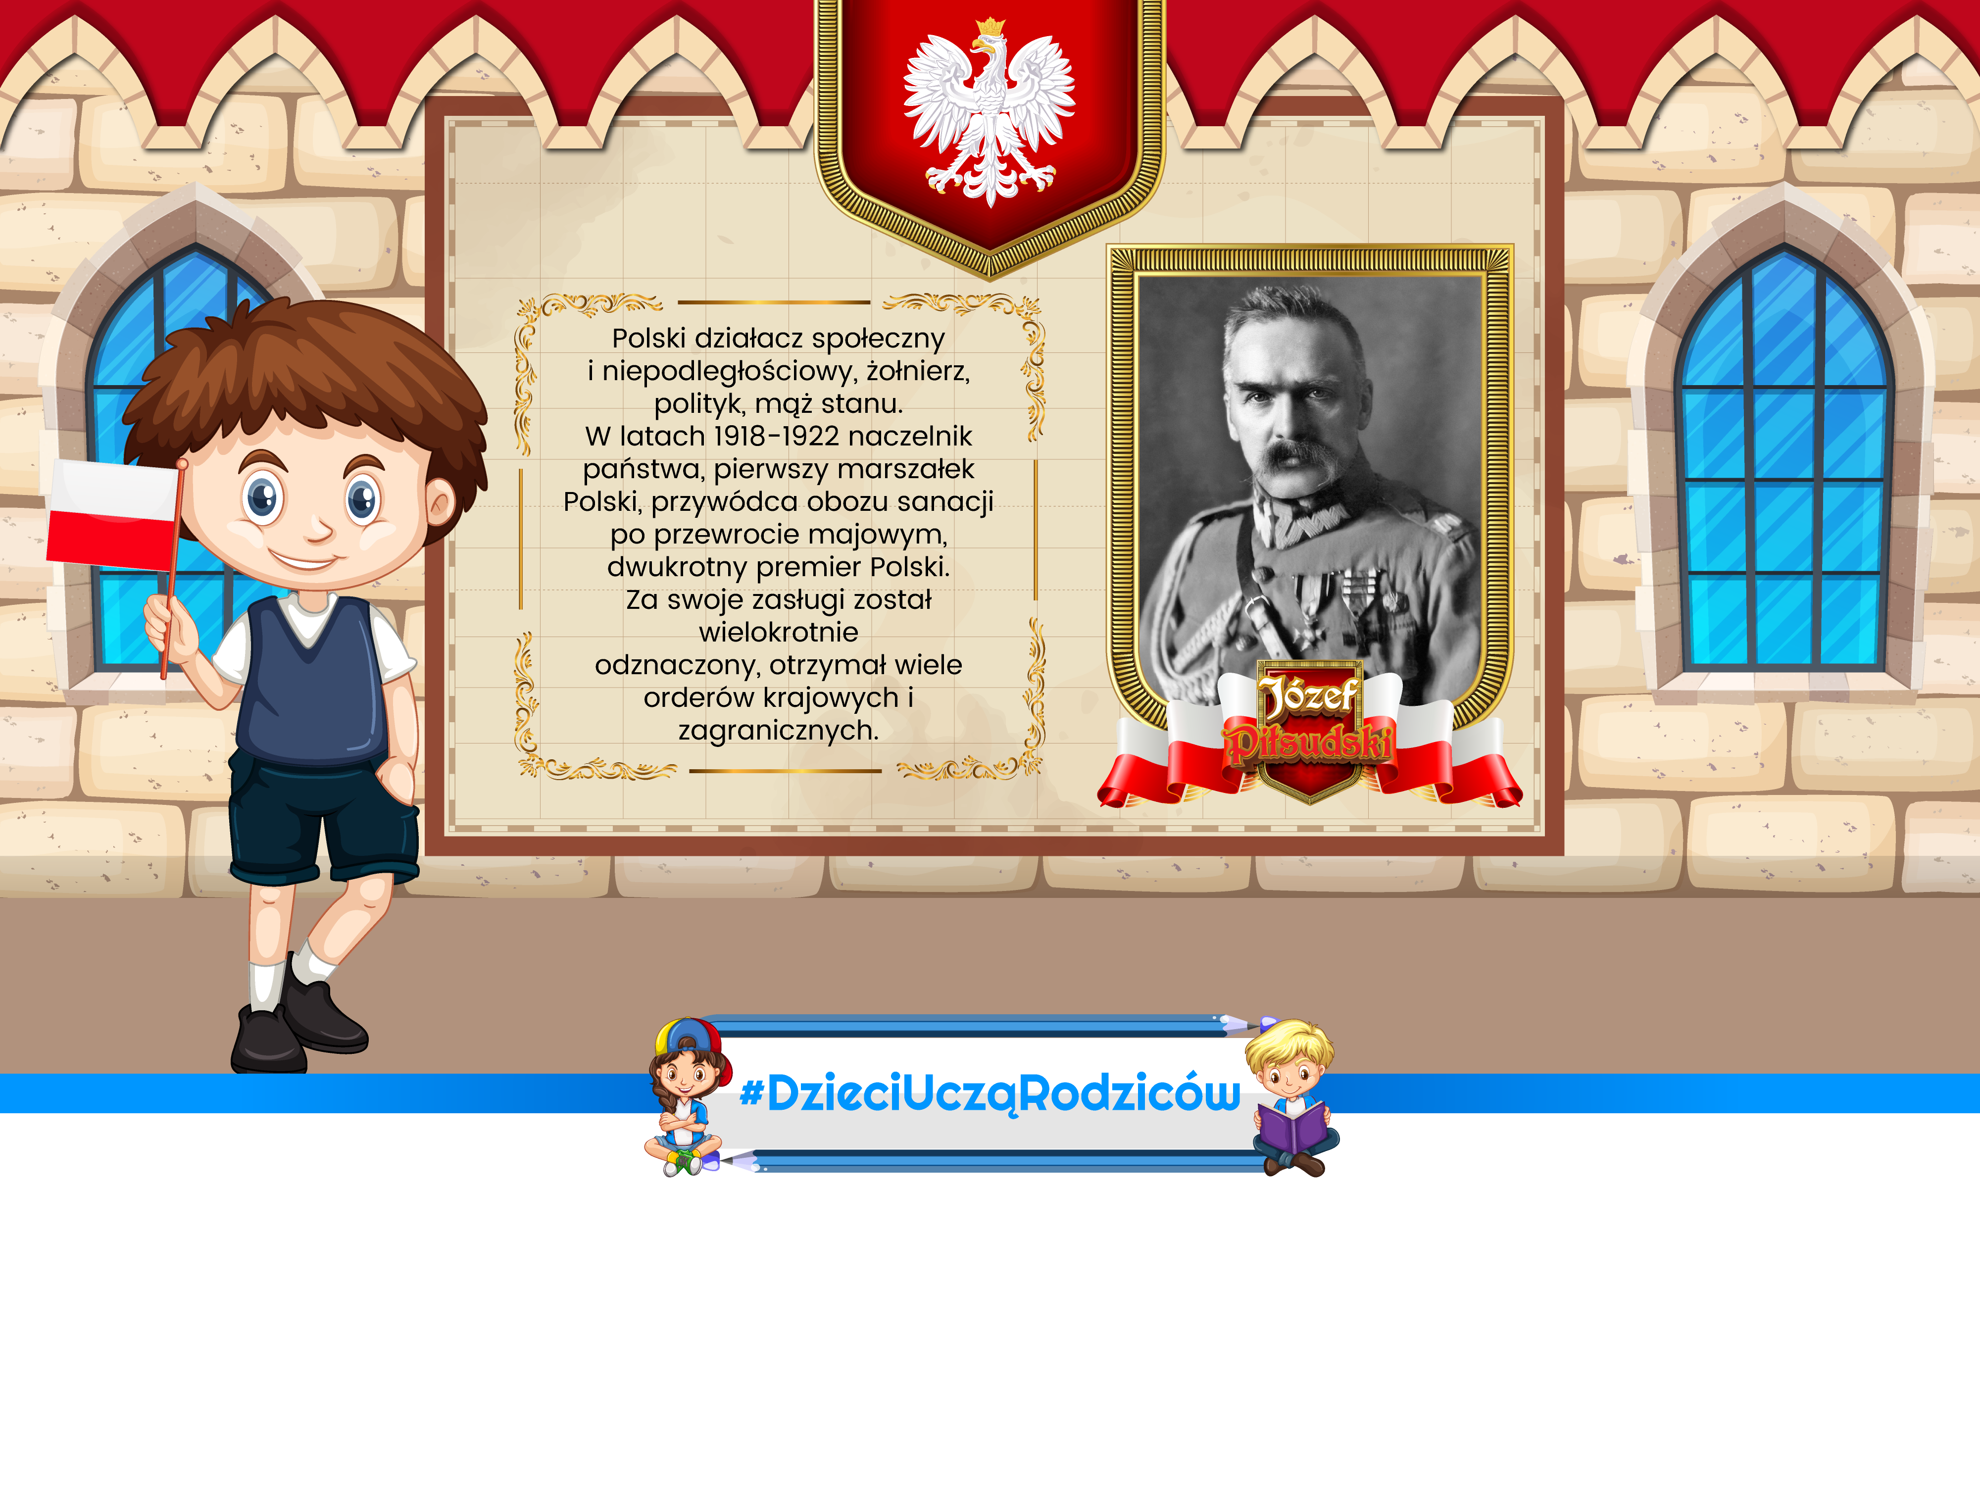
Józef Piłsudski

Slide 18
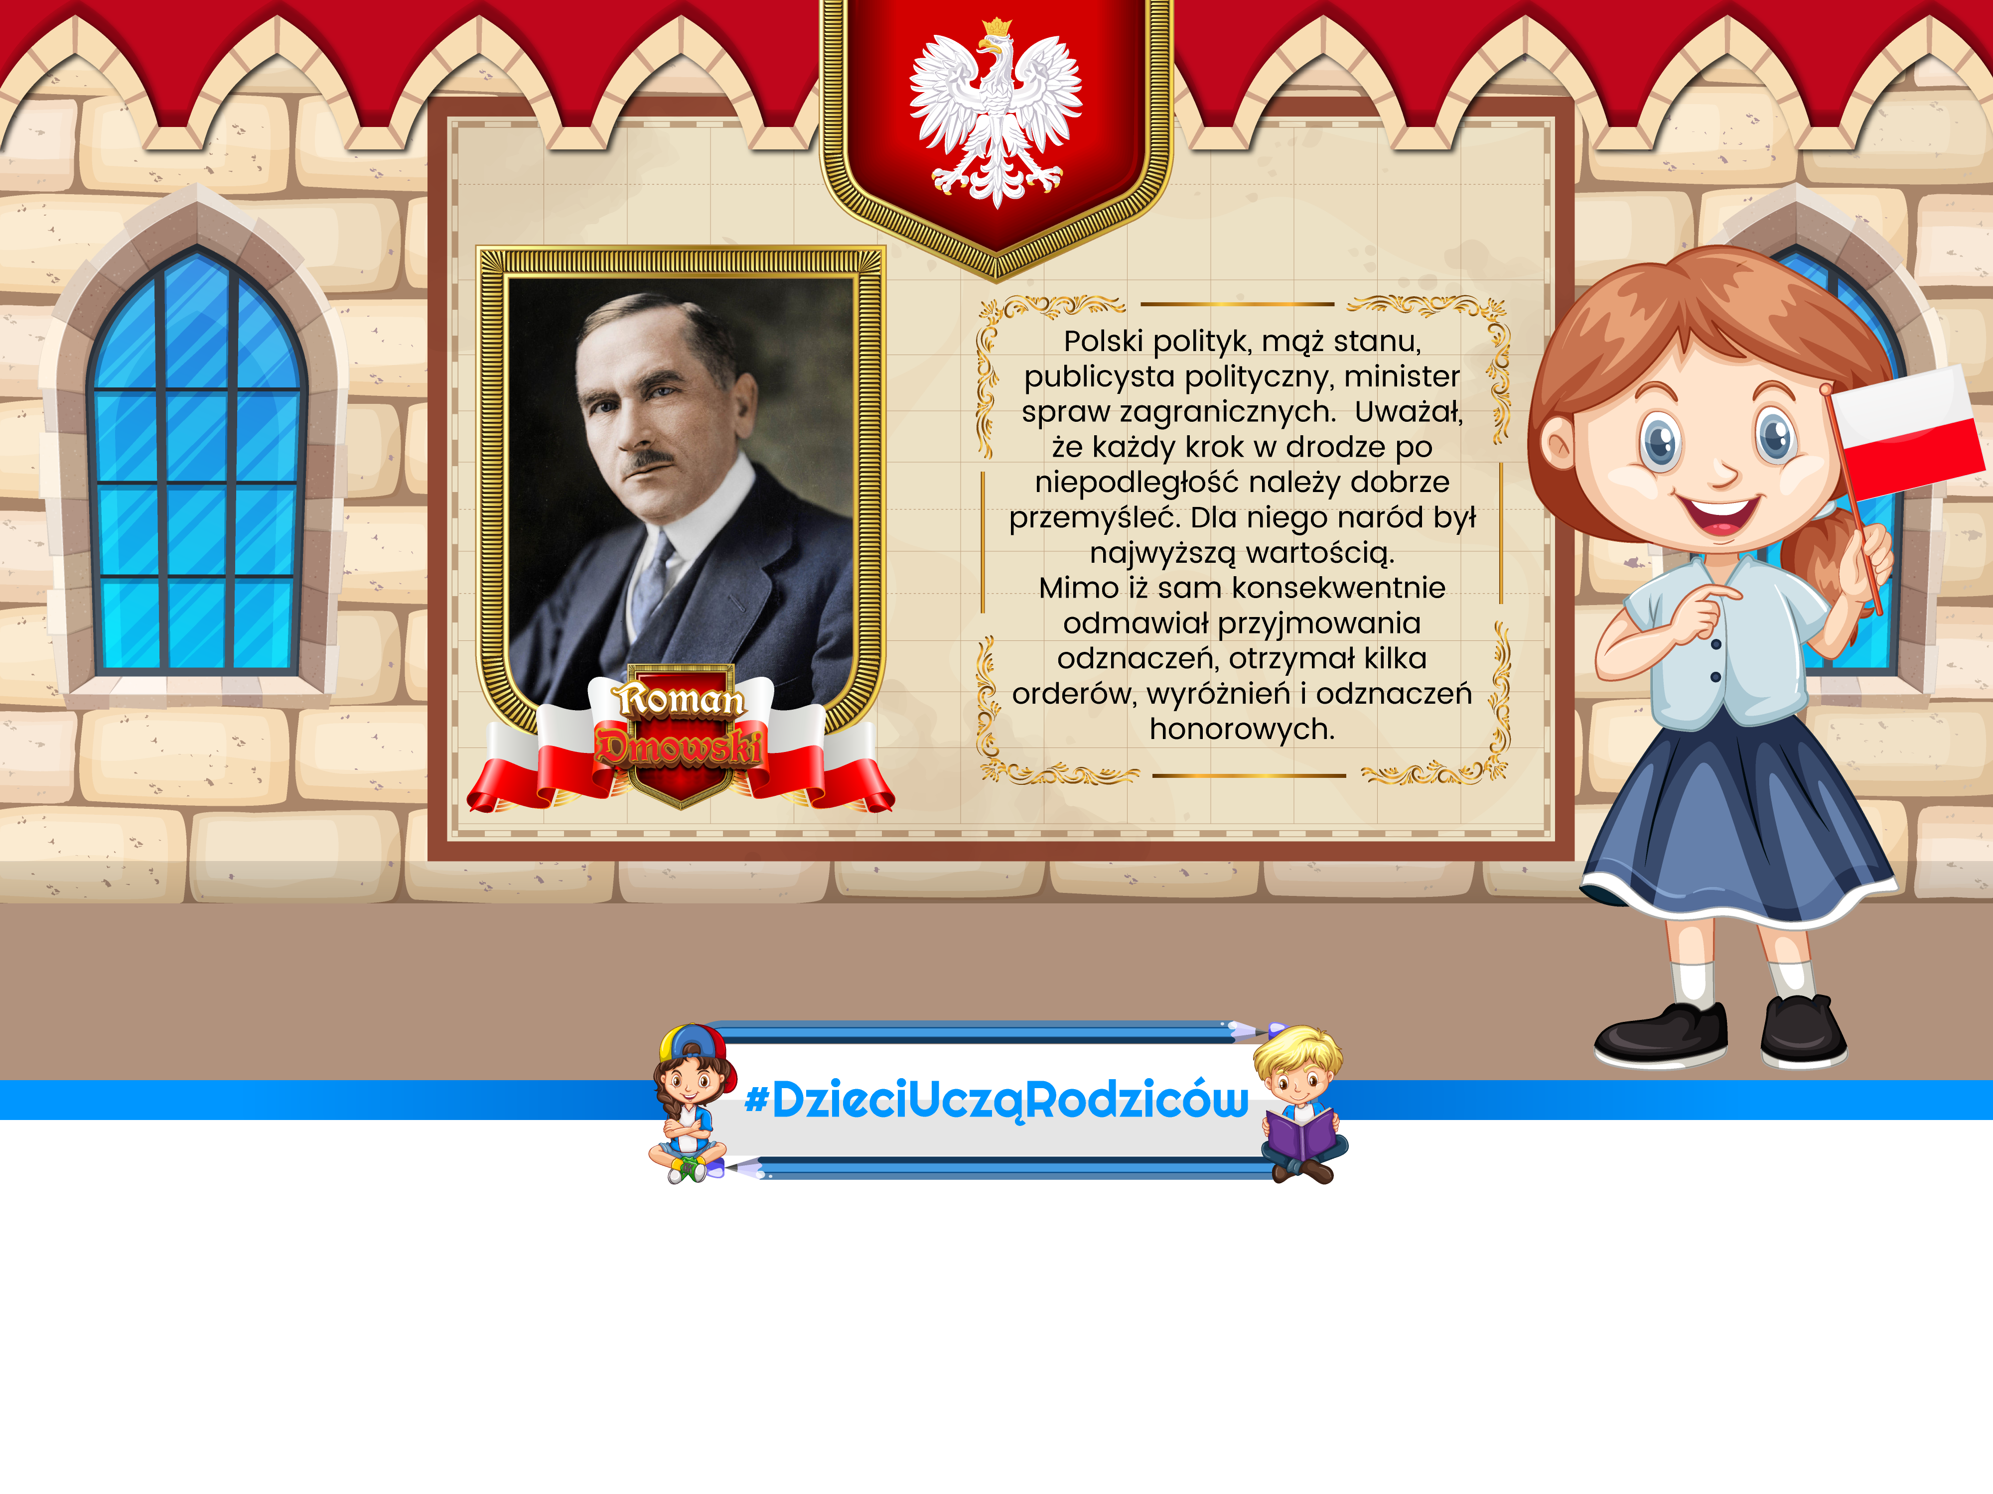
Roman Dmowski

Slide 19
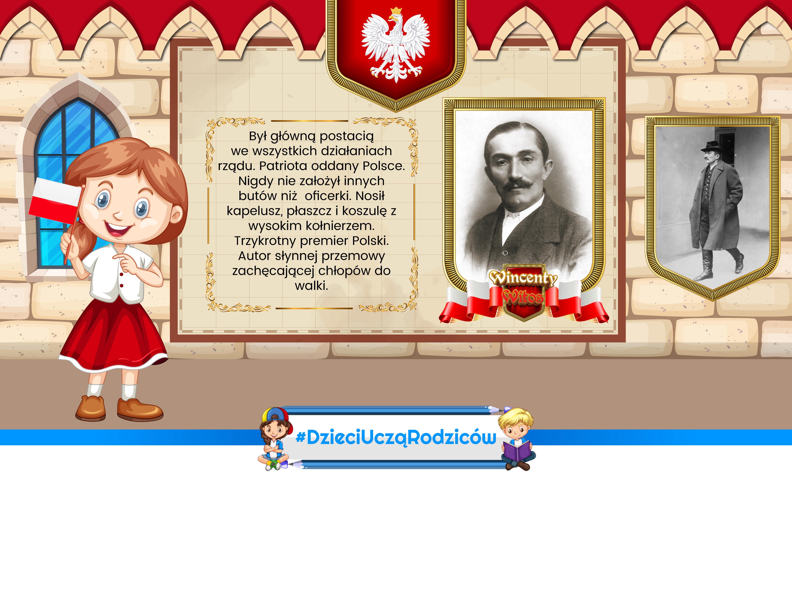
Wincenty Witos

Slide 20
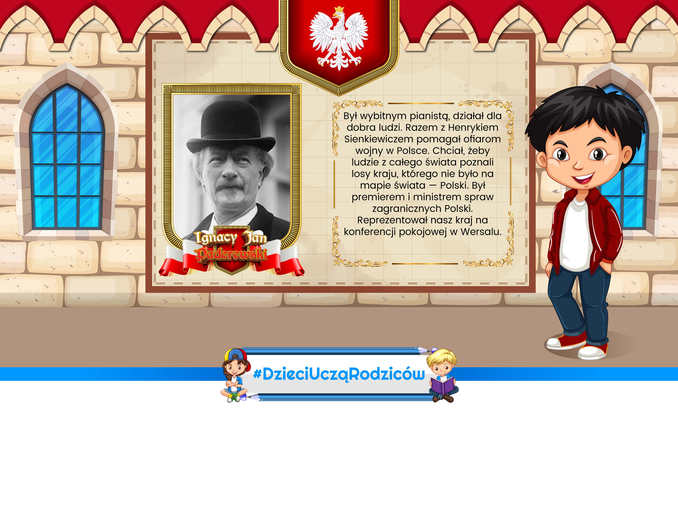
Ignacy Jan Paderewski

Slide 21
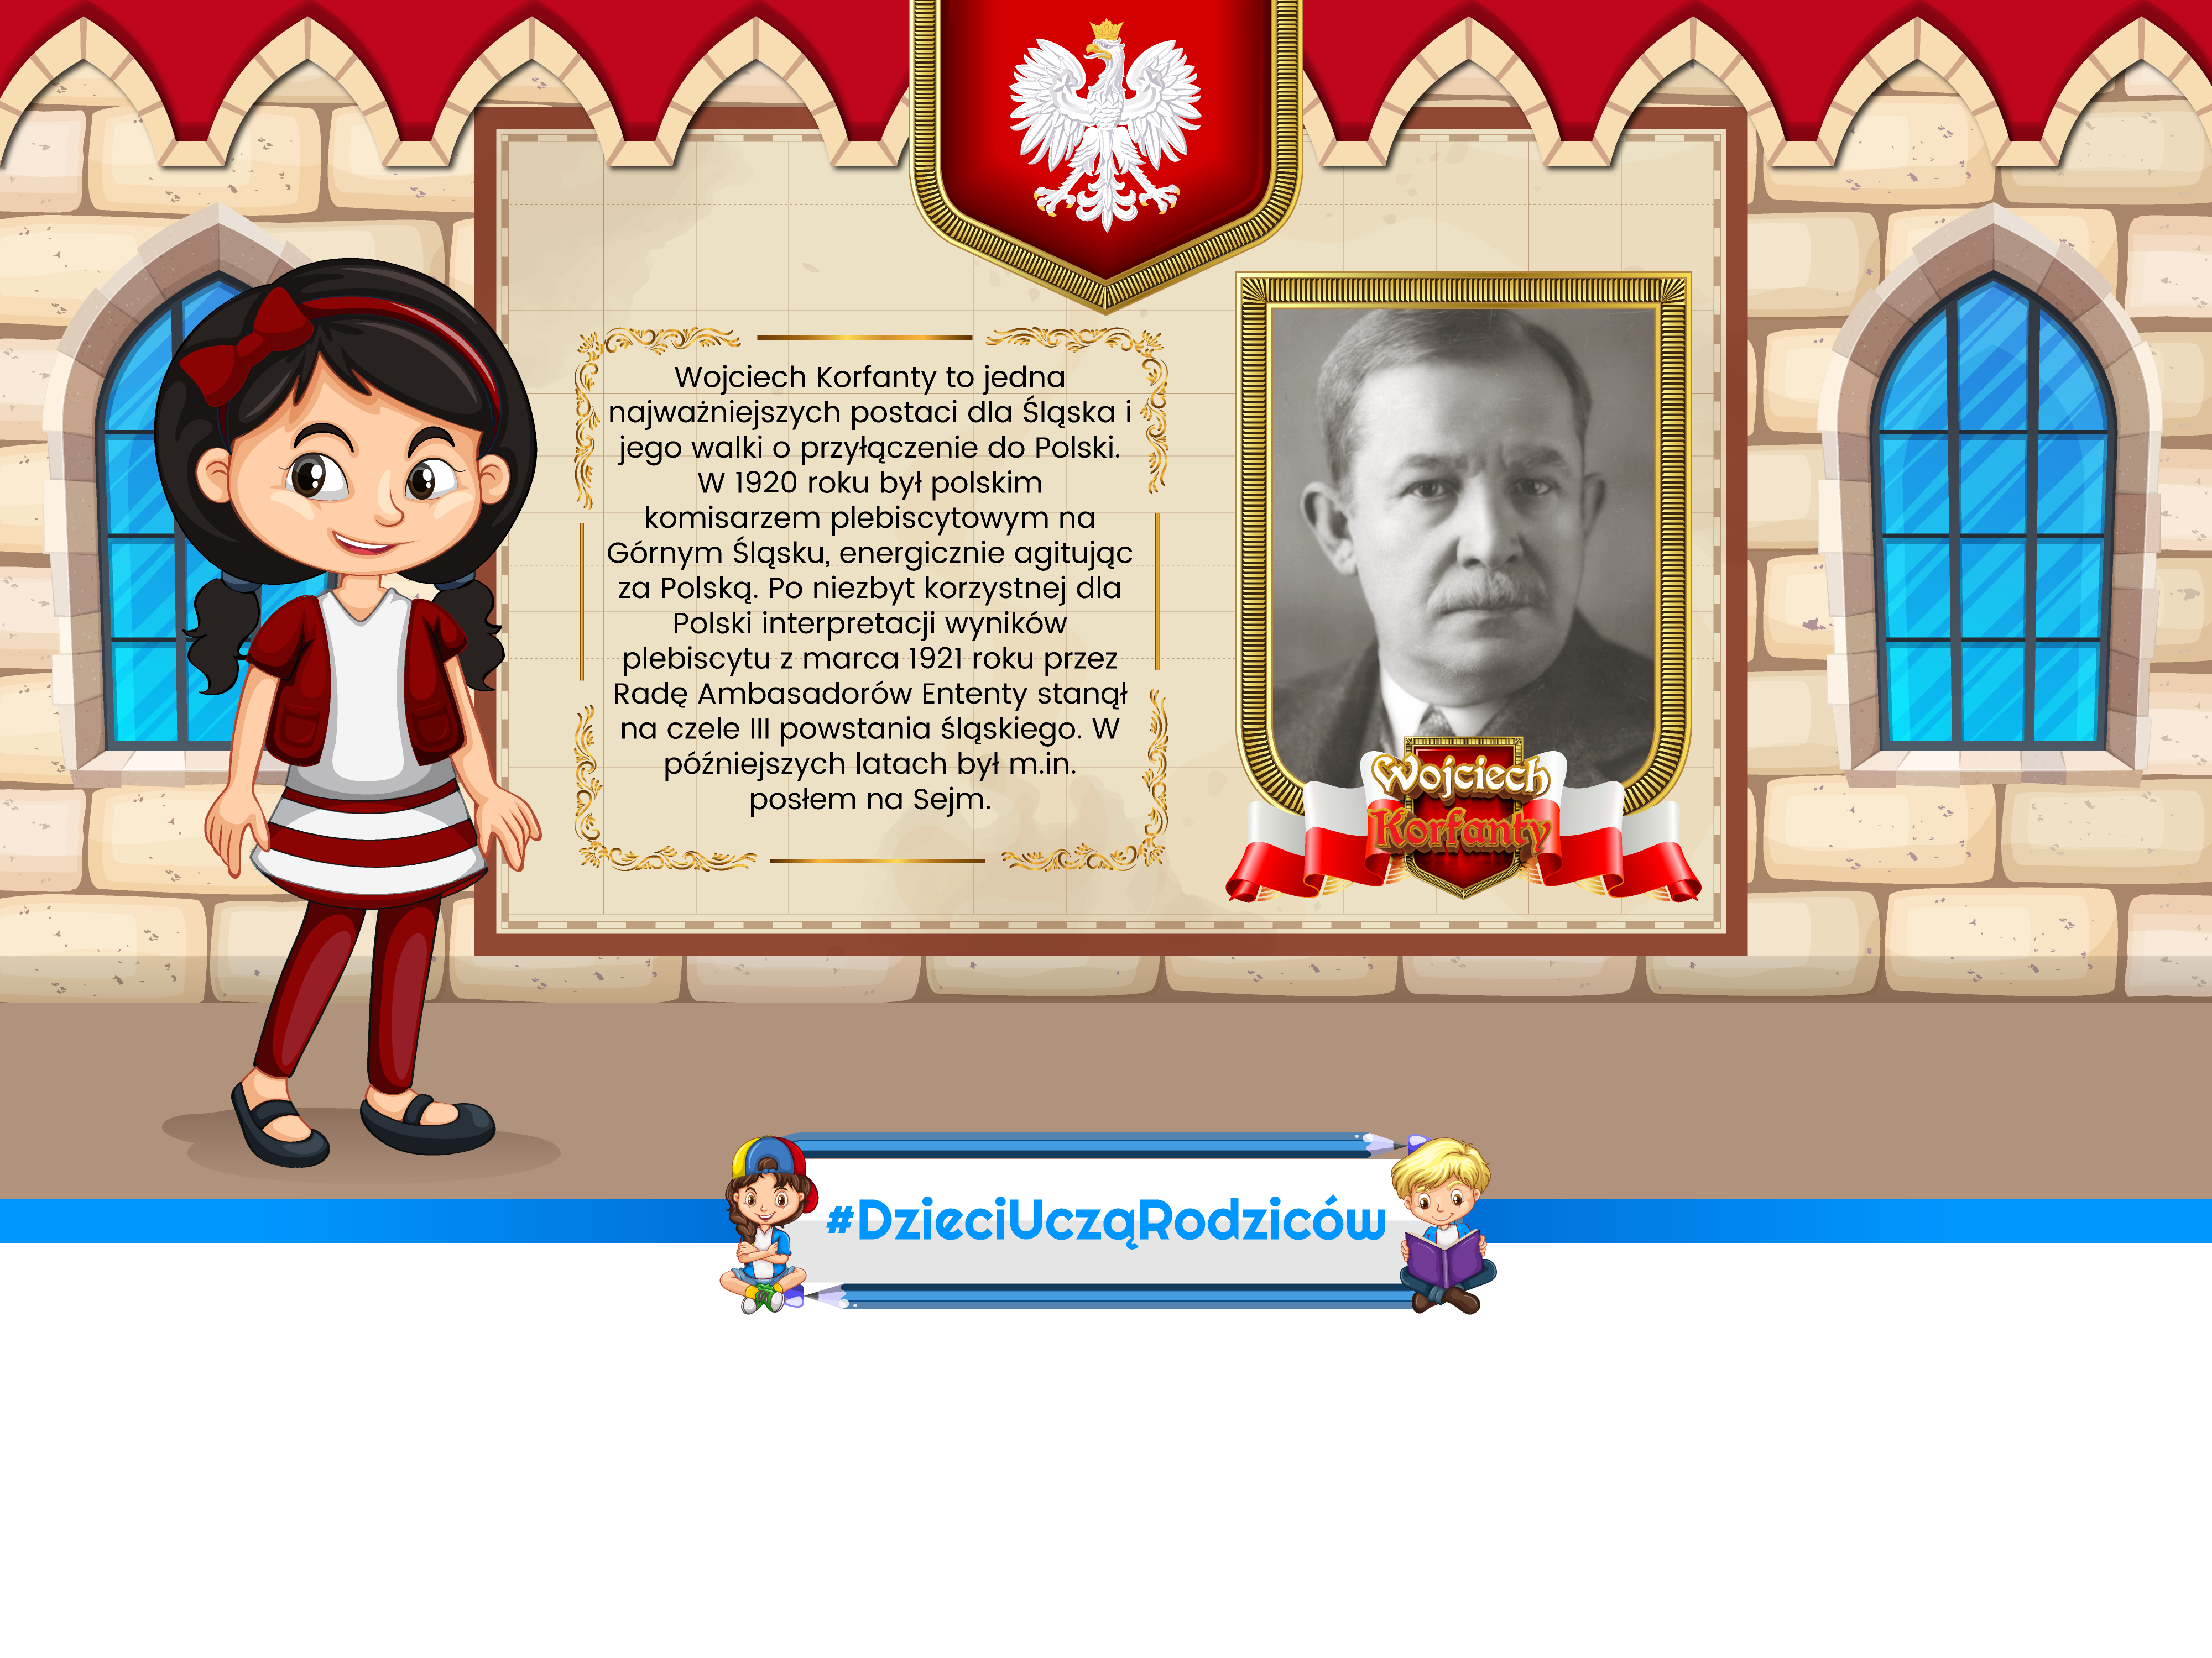
Wojciech Korfanty

Slide 22
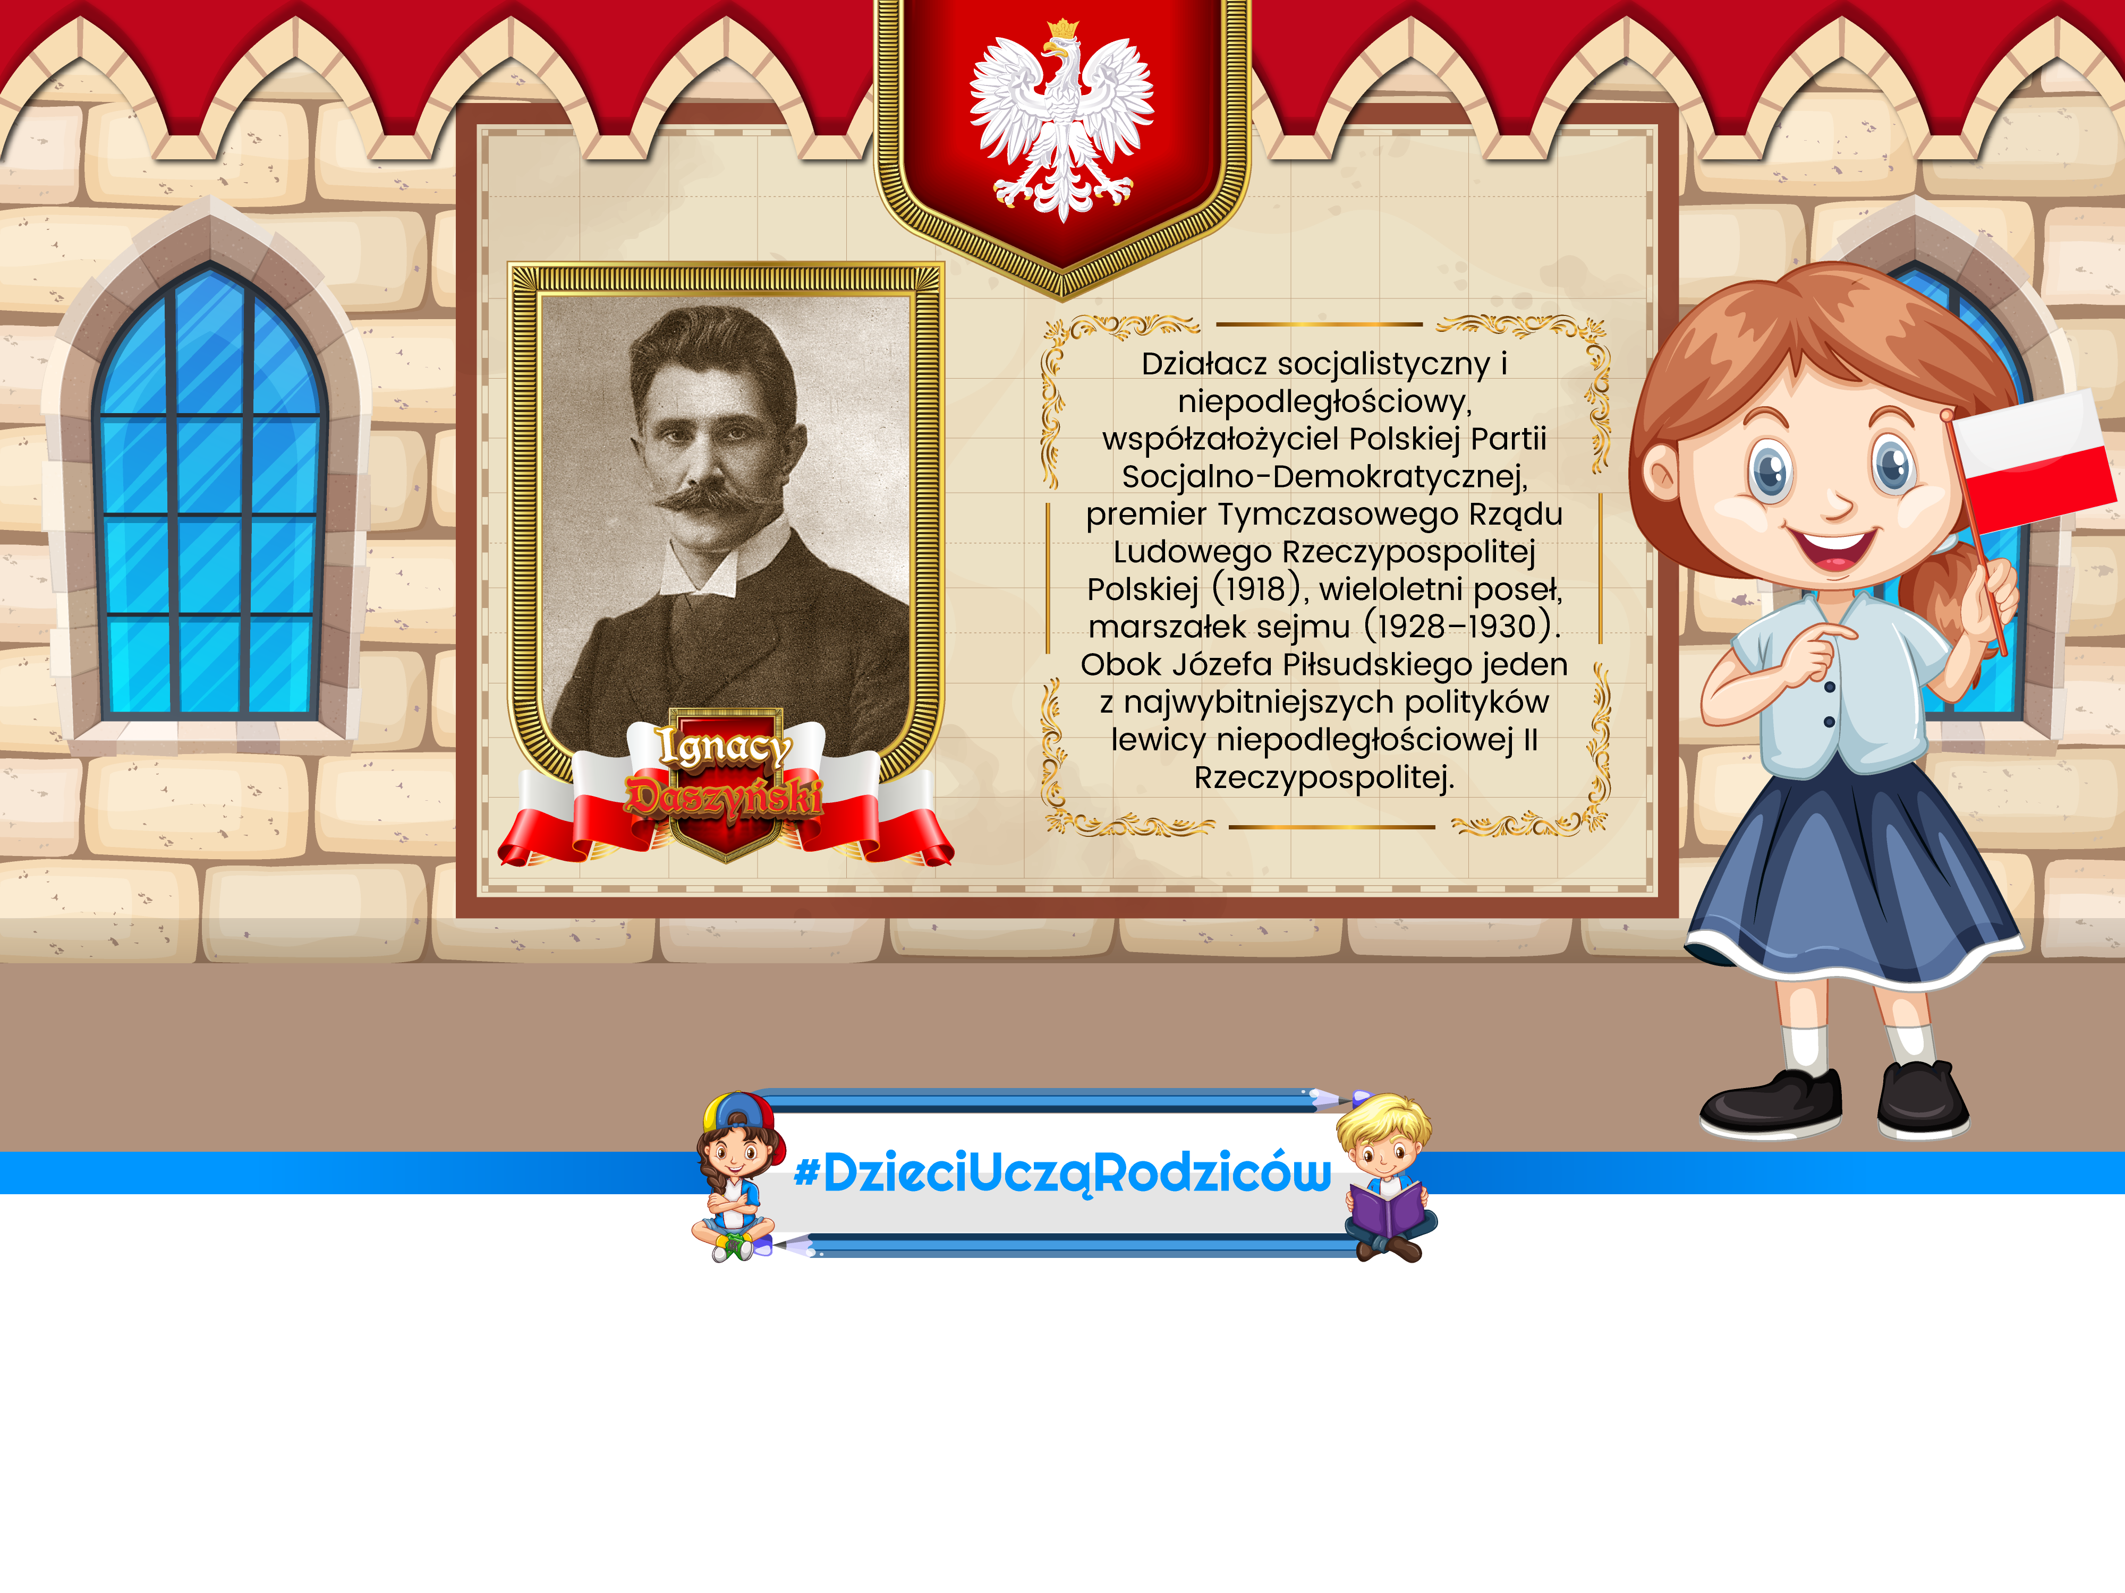
Ignacy Daszyński

Slide 23
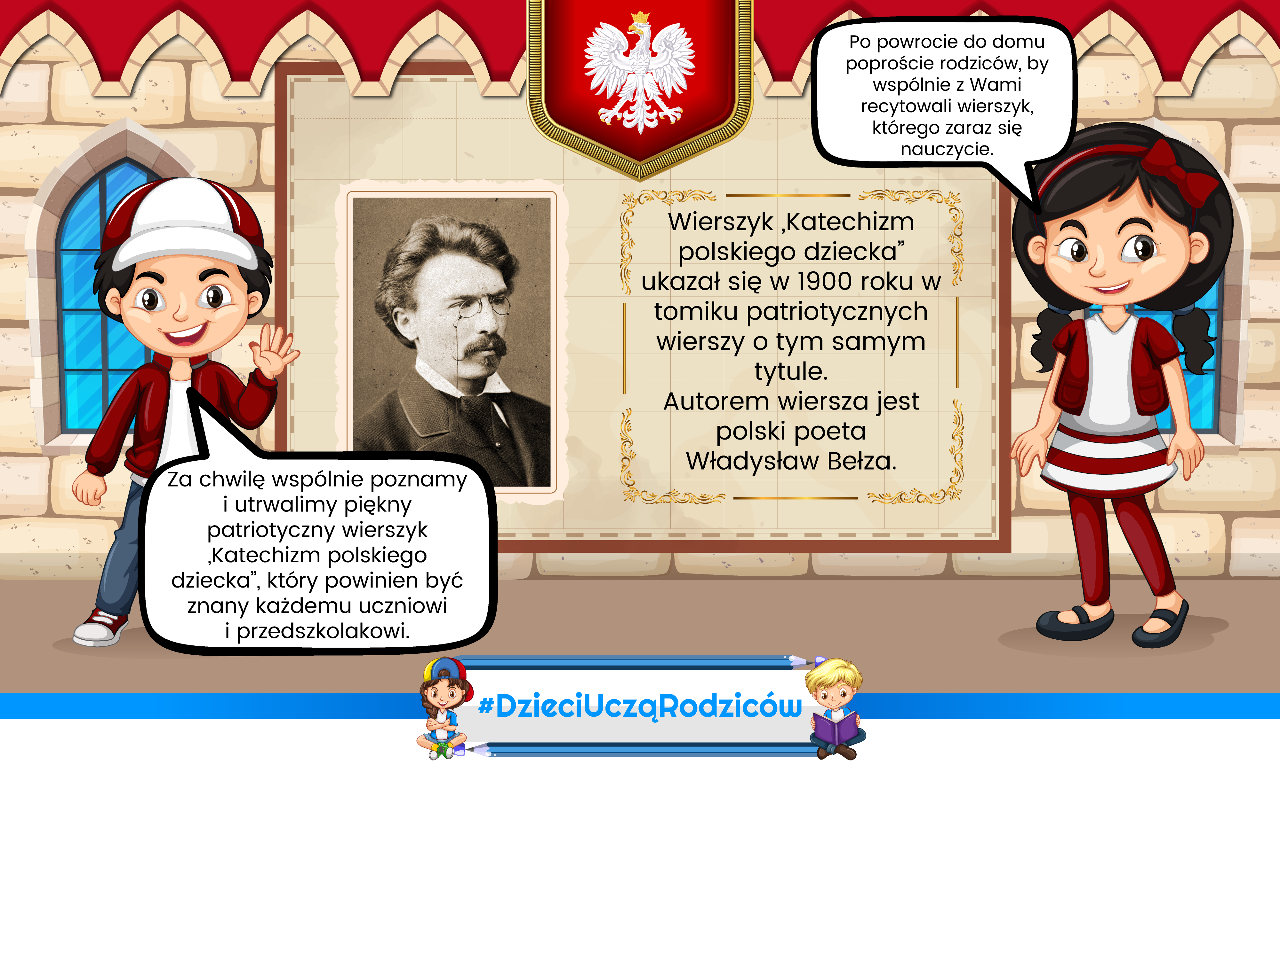
„Katechizm polskiego dziecka”

Slide 24
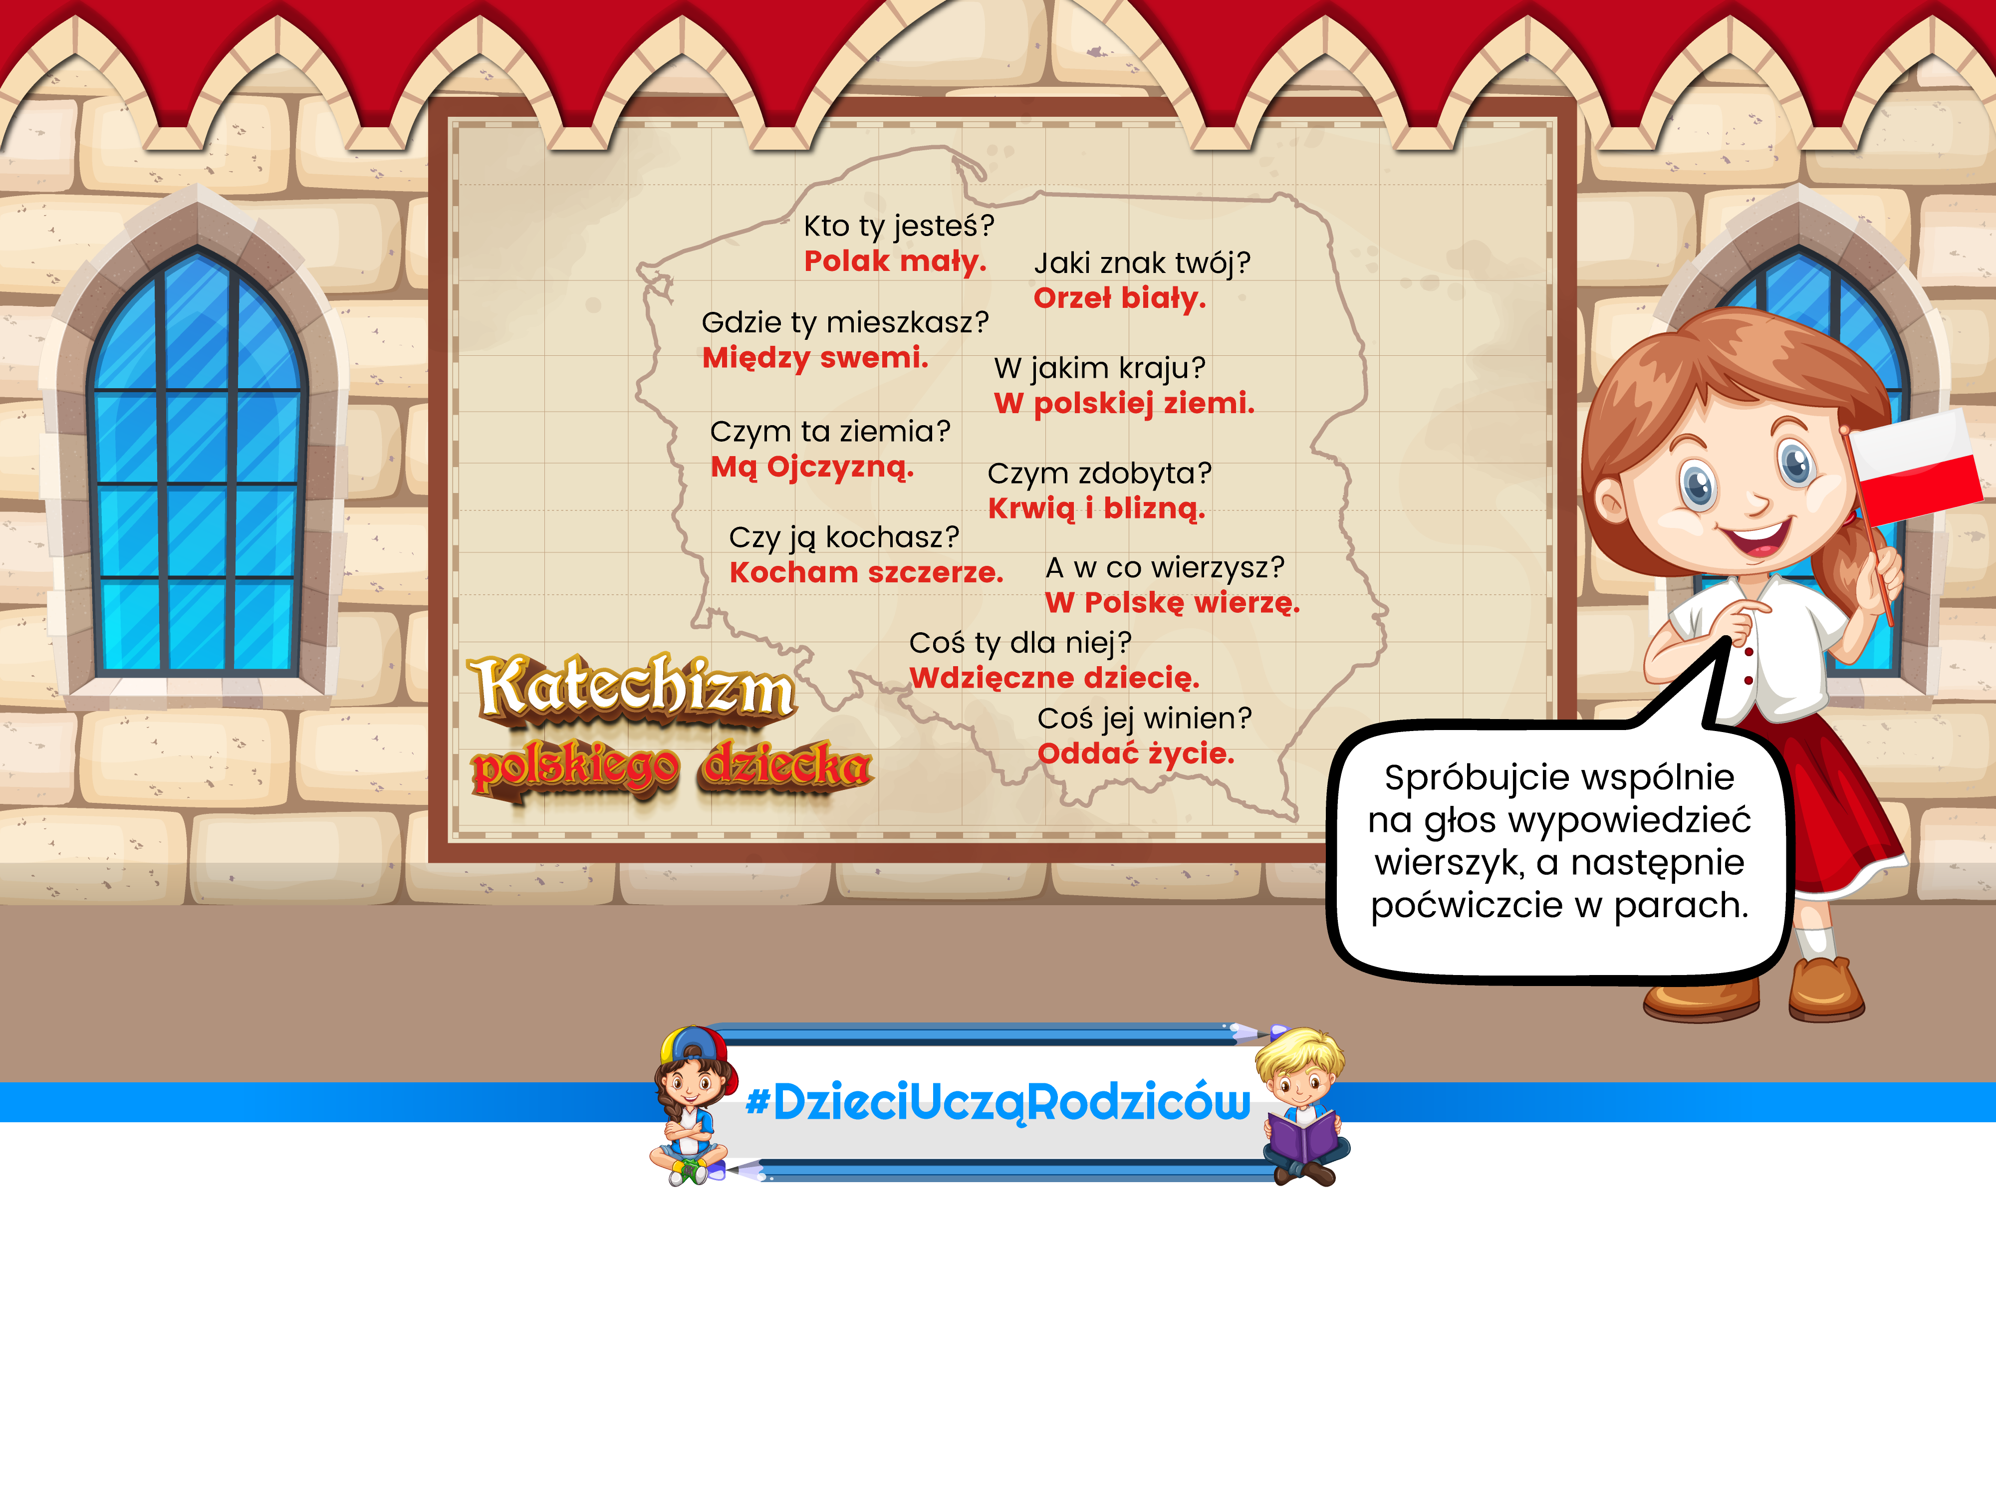
„Katechizm polskiego dziecka”

Slide 25
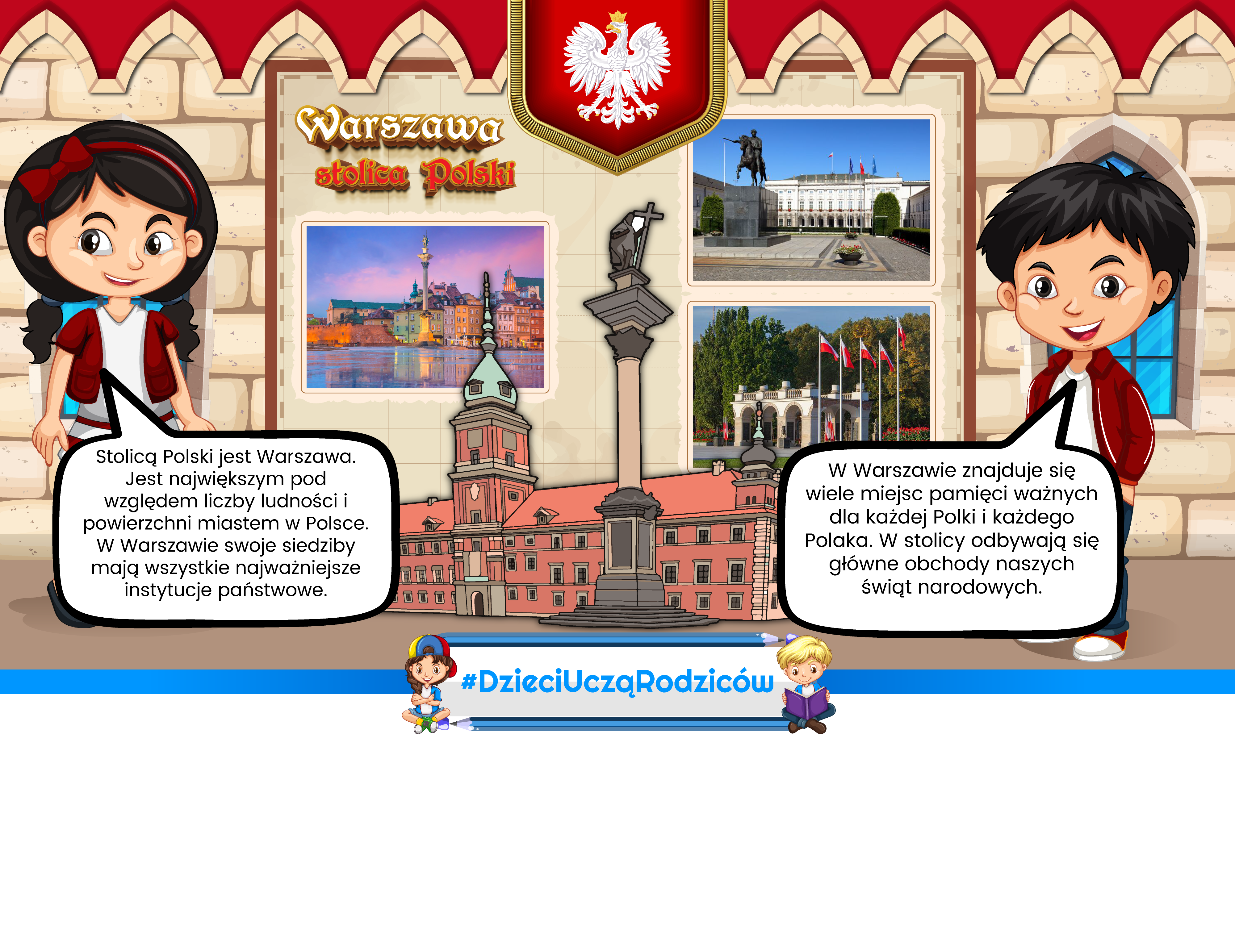
Warszawa – stolica Polski

Slide 26
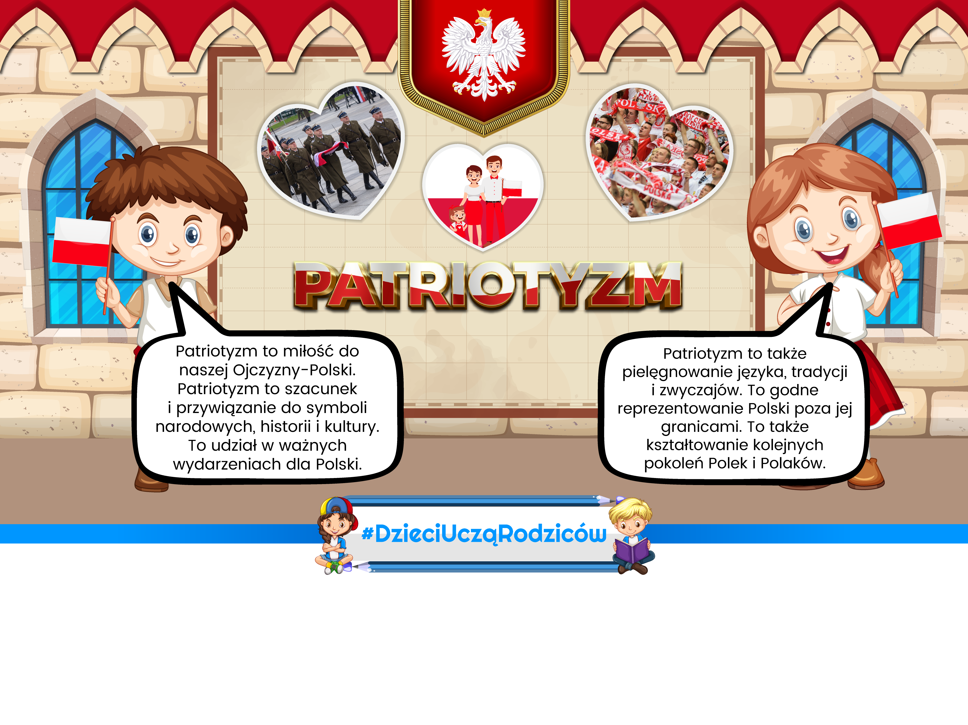
Patriotyzm

Slide 27


